Slide 1
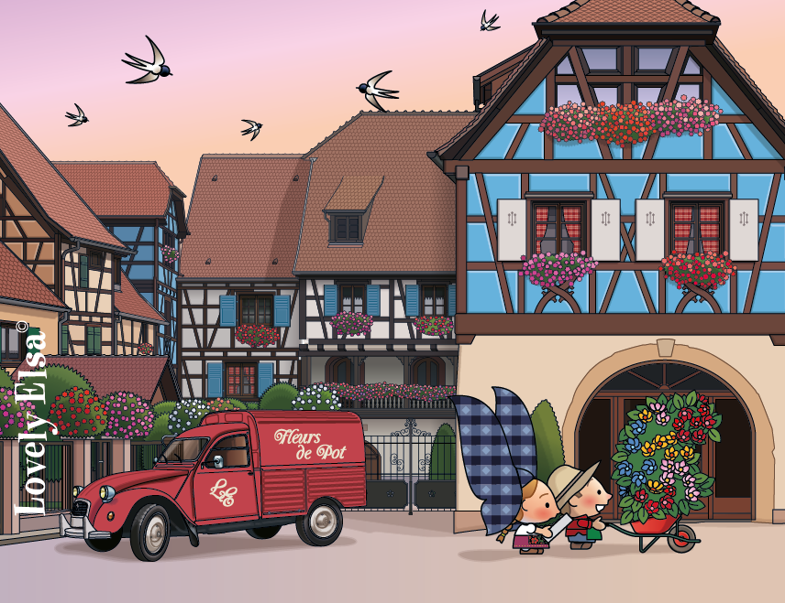




Patrimoine D’ Alsace
Villes et villages
L’œil de chaque photographe
mérite son détour
HINDISHEIM
Village riche en patrimoine de maisons
à colombages
Photos prises par un amoureux du patrimoine
ancien pour le plaisir du partage

Slide 2
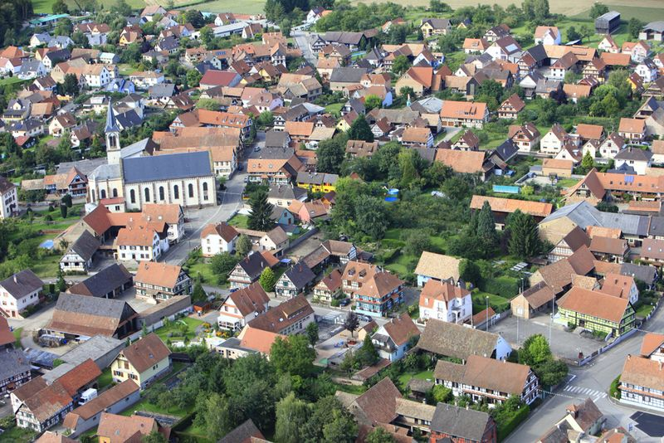


HINDISHEIM à travers les âges
L'histoire du village remonte à la période gallo-romaine, mais les premières mentions écrites de son existence datent du haut Moyen Âge. Il a traversé les siècles comme nombre de communes alsaciennes en subissant les grands épisodes de l'histoire.
Le village comportait initialement deux châteaux. Détruits vers la moitié du XIXe siècle (la date exacte est inconnue), ils ne furent jamais reconstruits.
Hindisheim est cité dès le VIIIème siècle comme propriété de l’abbé de Moyenmoutier qui y fit
construire l’église primitive. Malgré ces tourments de l’histoire, Hindisheim est toujours resté un paisible village d’agriculteurs, avec une large part donnée à l’élevage et la vie pastorale.
Découvrez un village riche en patrimoine avec plus de 150 maisons à colombages, une soixantaine sont datées par une inscription sur le poteau cornier allant de 1596 pour la plus ancienne à 1885 pour la plus récente, on peut ainsi voir l’évolution de la maison alsacienne. La chapelle du 14ème siècle est dédiée à la Vierge Marie et aux 14 Saints auxiliaires, c’est la seule chapelle avec un clocher à colombage en Alsace. Sur la colonne de l’an 2000, on découvre les divers noms du village depuis le VIIIe siècle jusqu’à nos jours. À l’entrée du village, un panneau affiche fièrement les deux fleurs du concours Villes et Villages Fleuries.

Slide 3
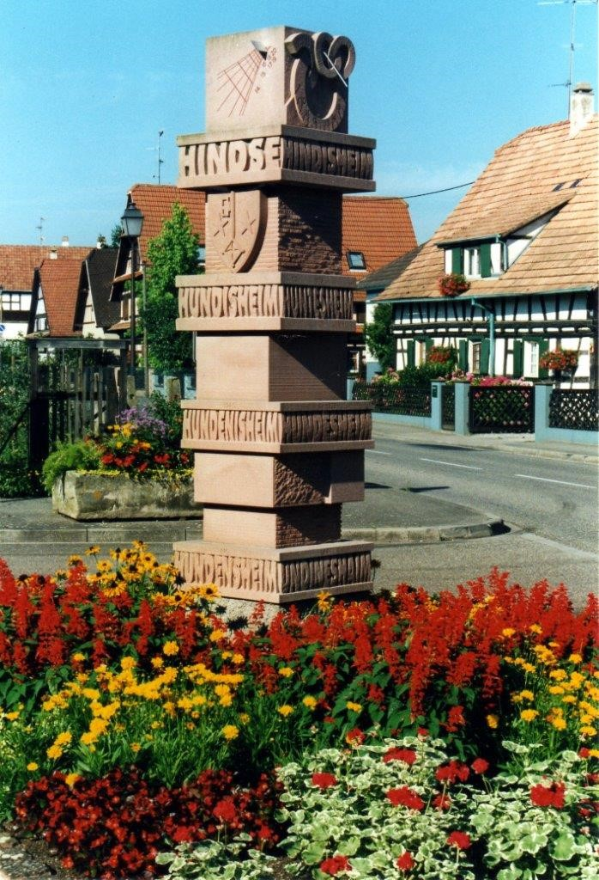

Slide 4
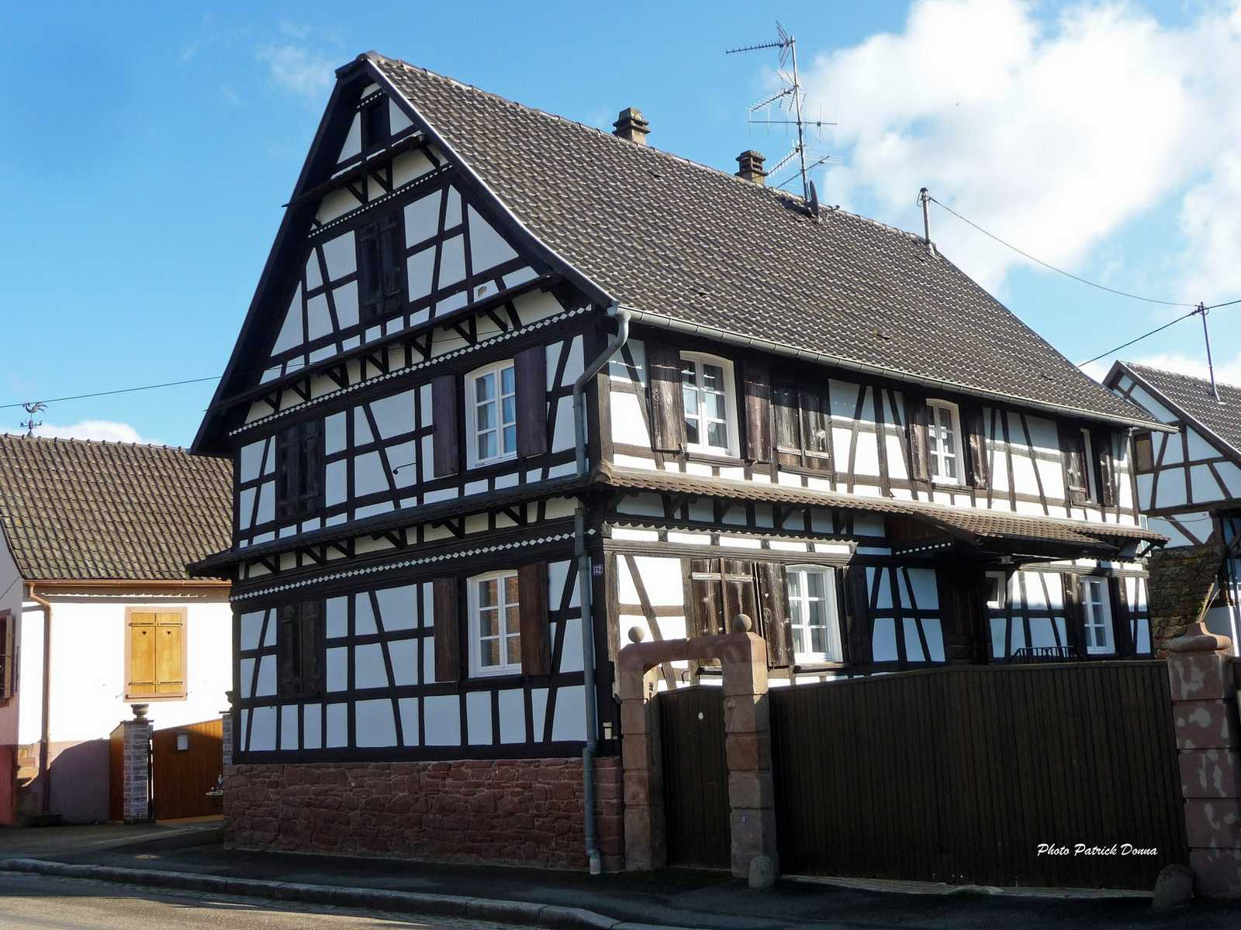

Slide 5
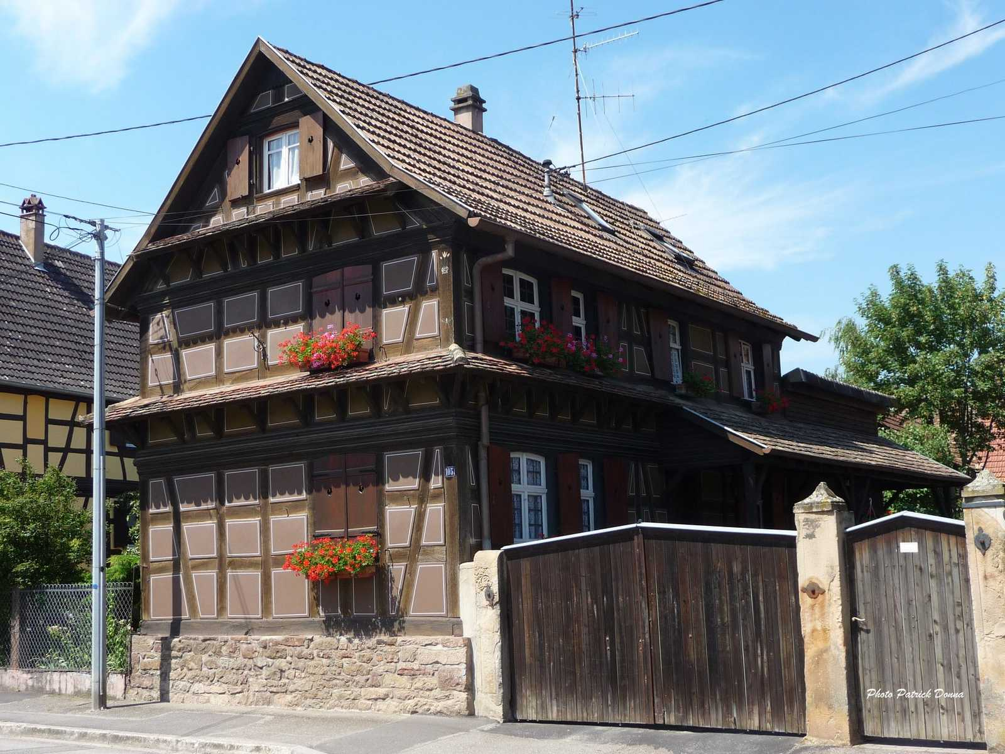

Slide 6
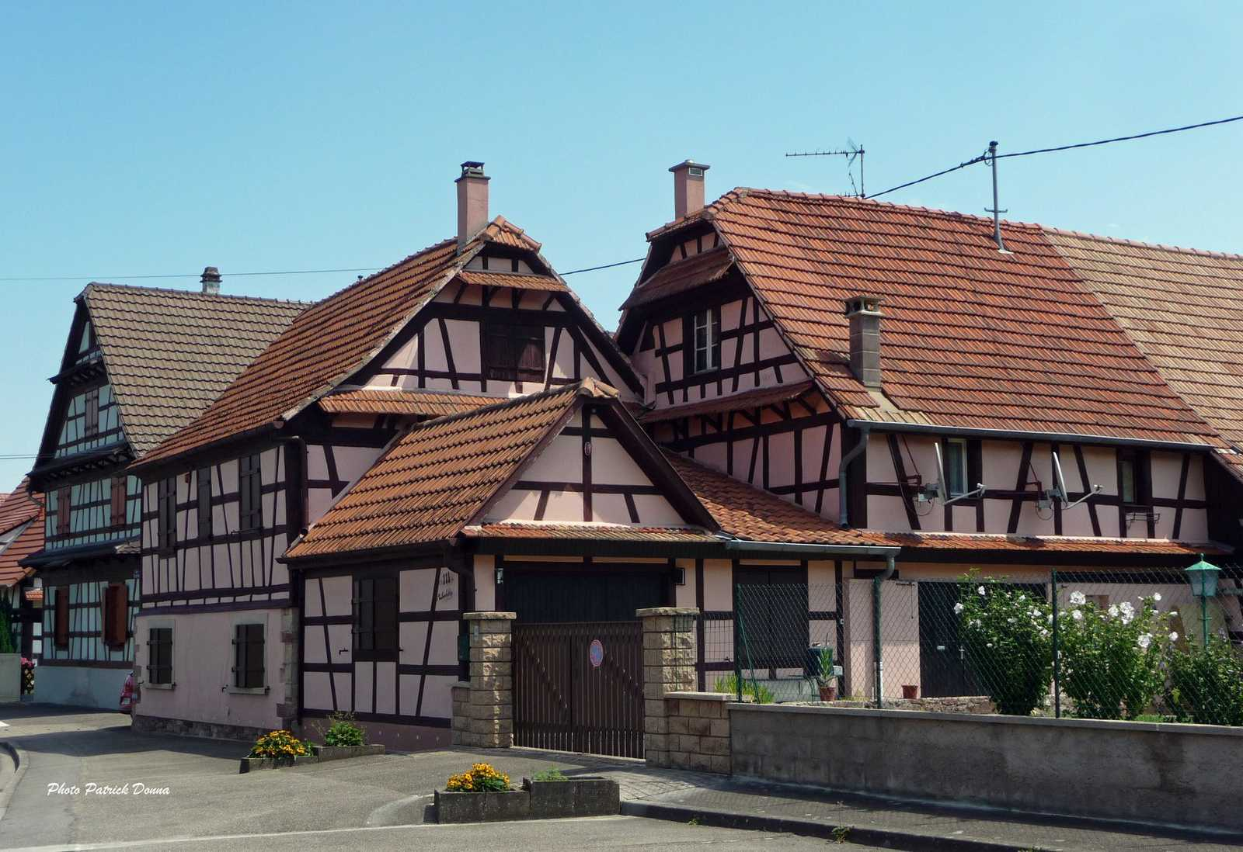

Slide 7
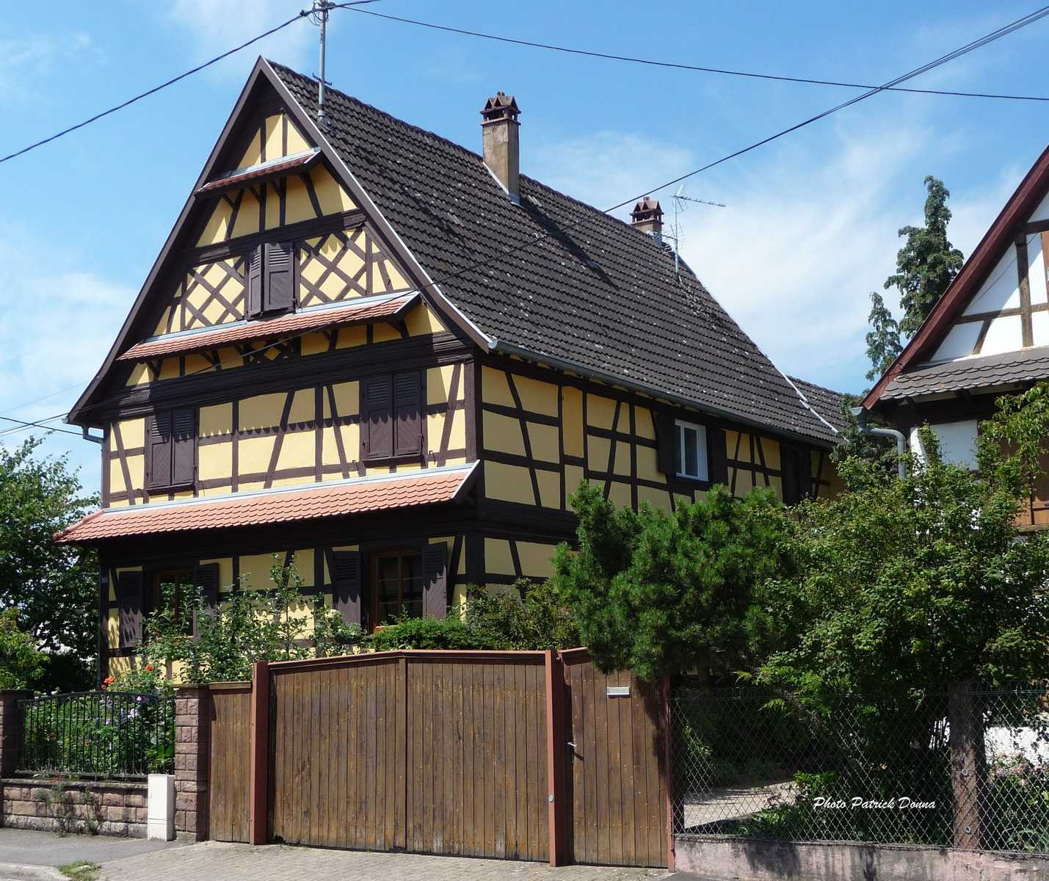

Slide 8
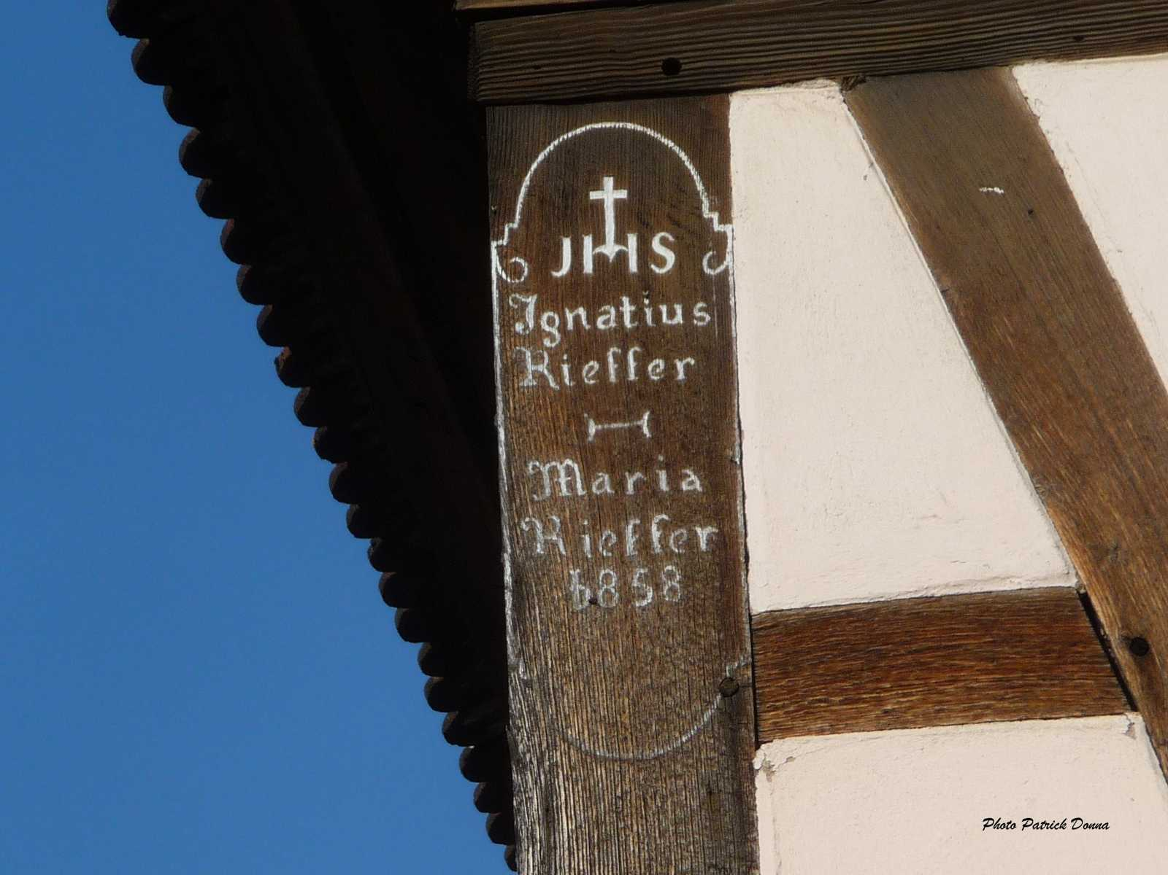

Slide 9
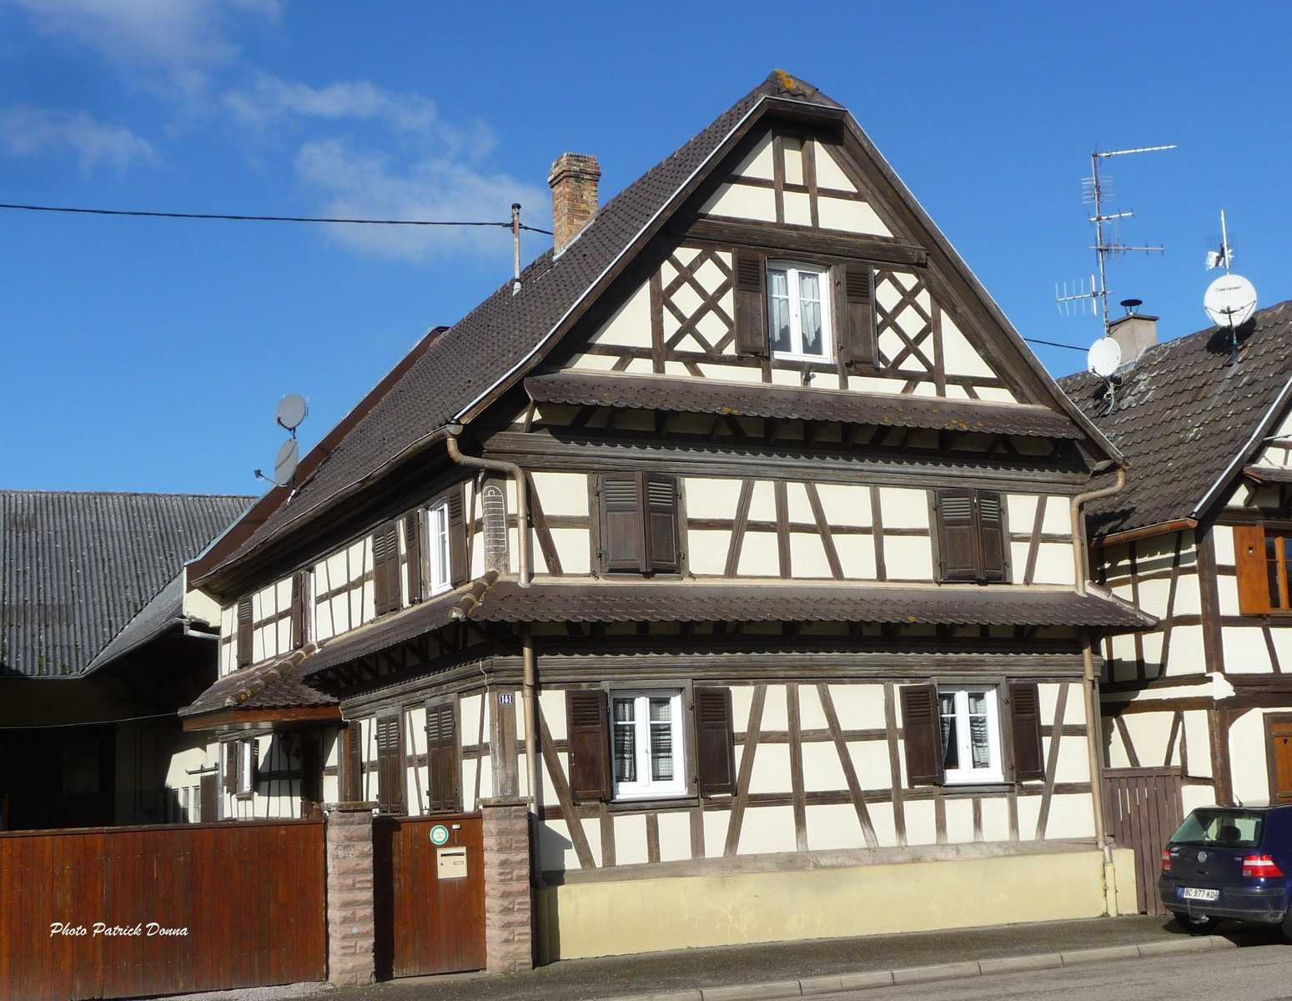

Slide 10
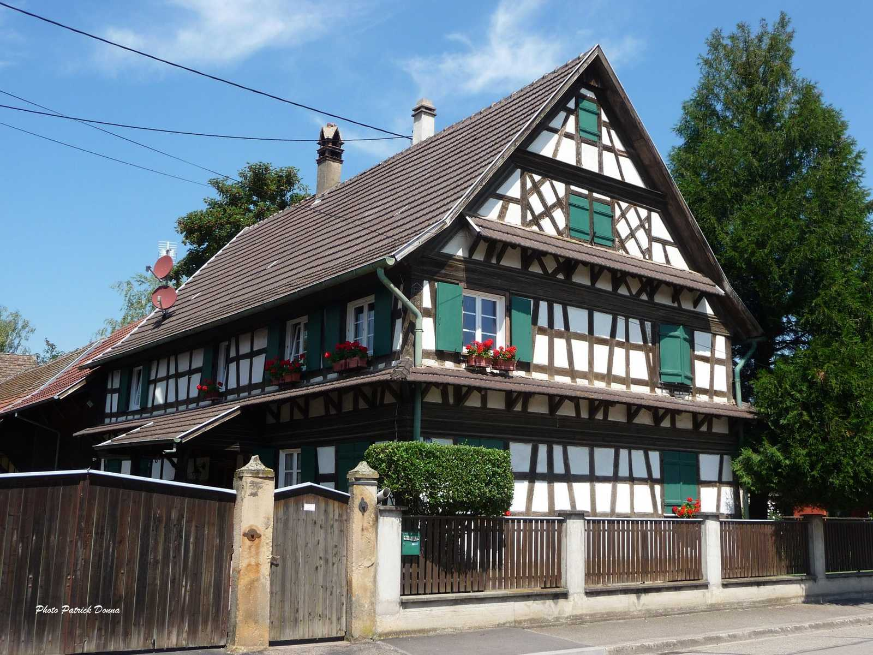

Slide 11
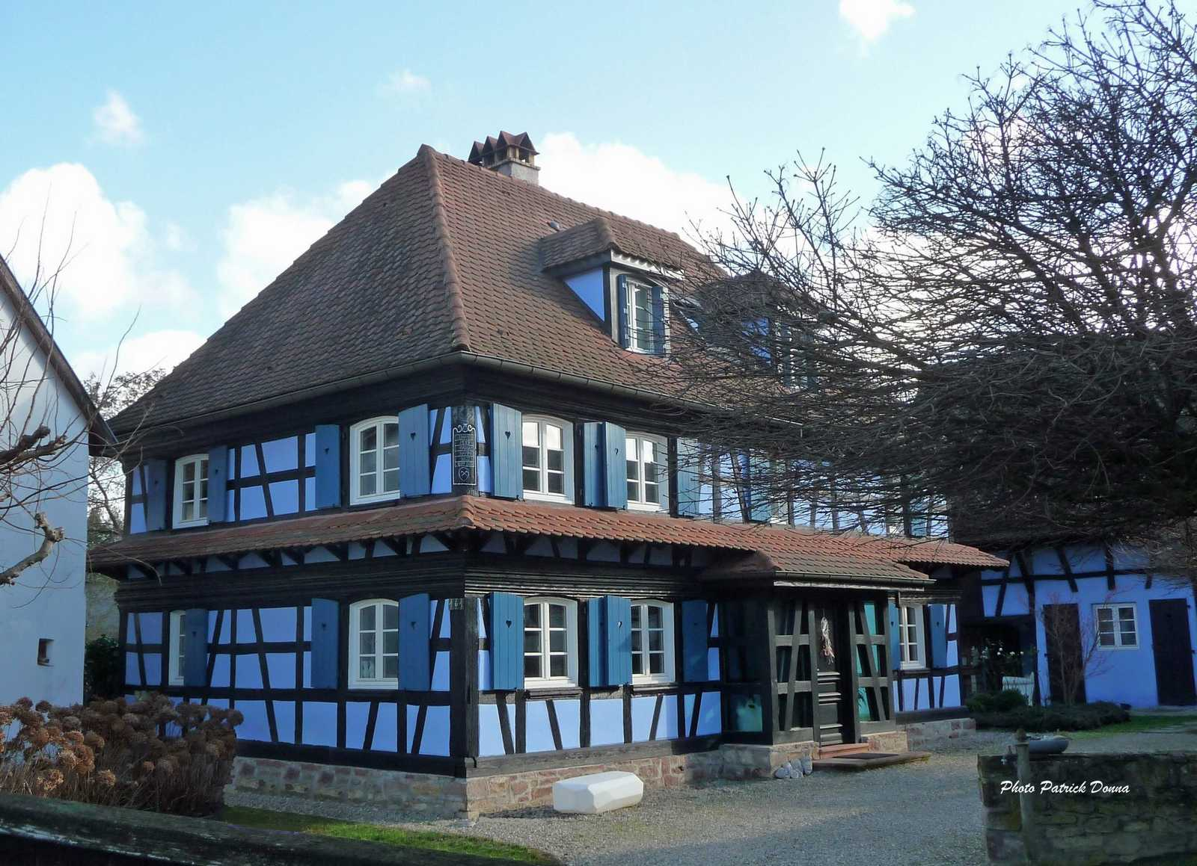

Slide 12
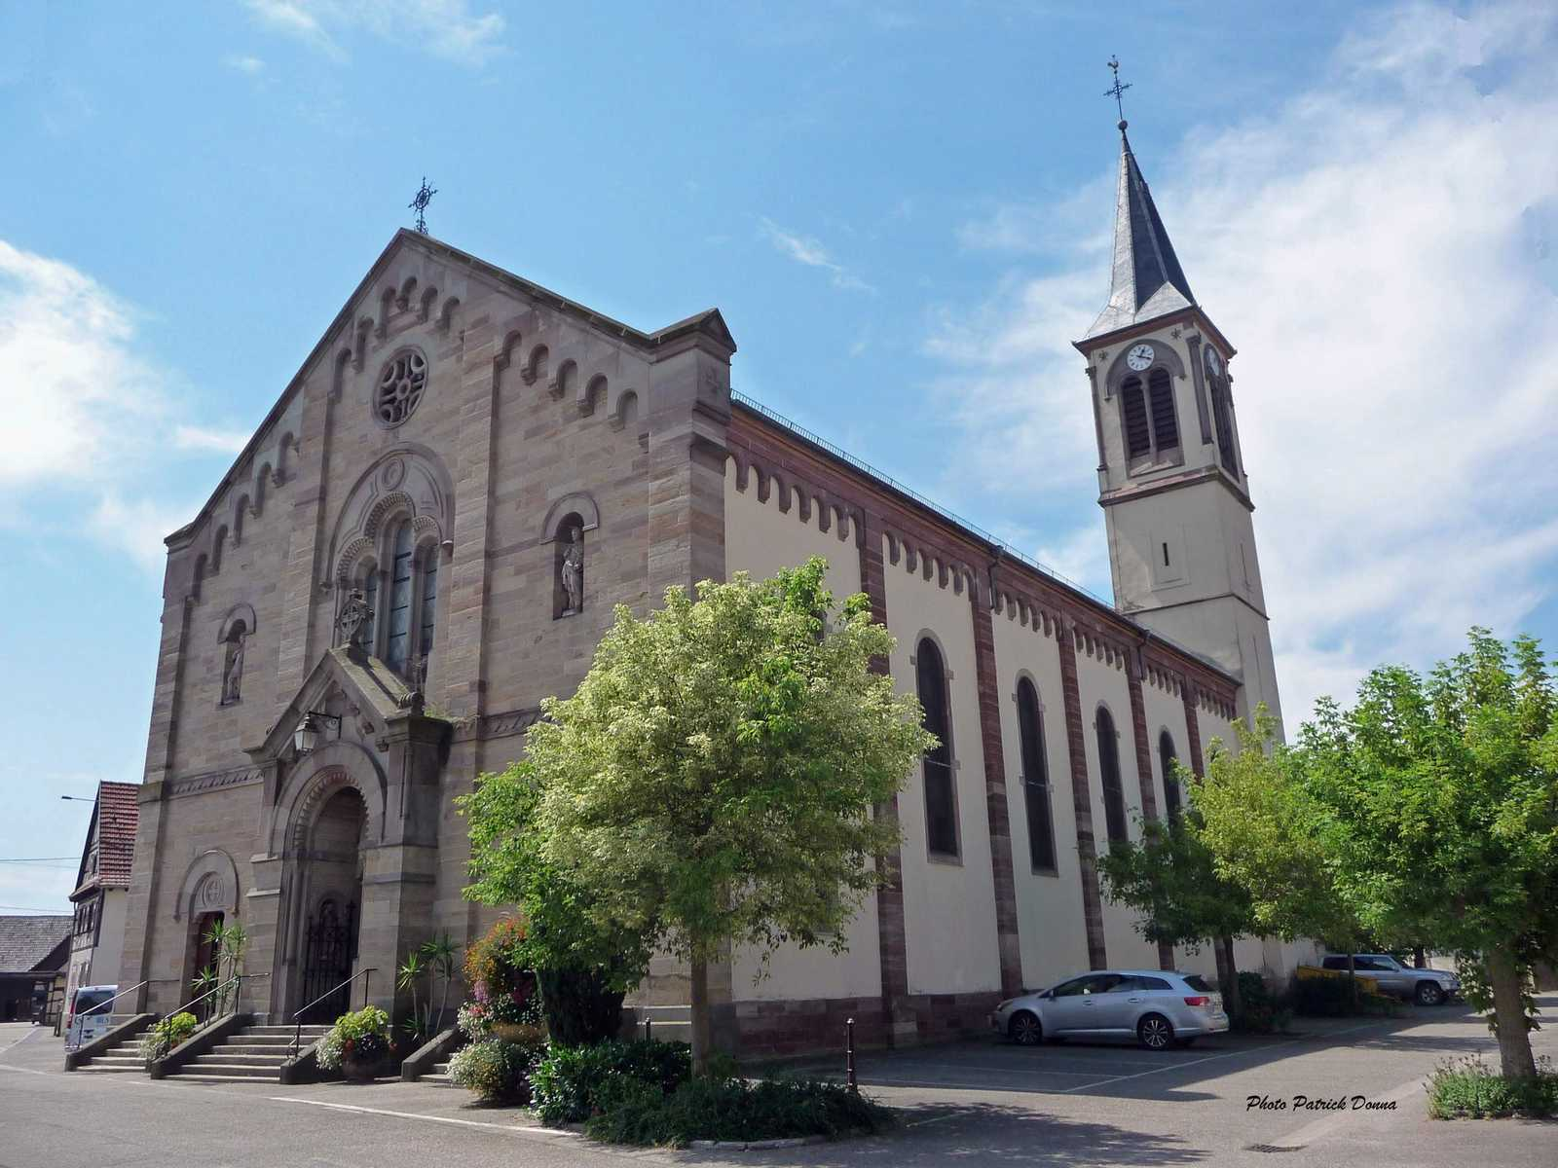

Slide 13
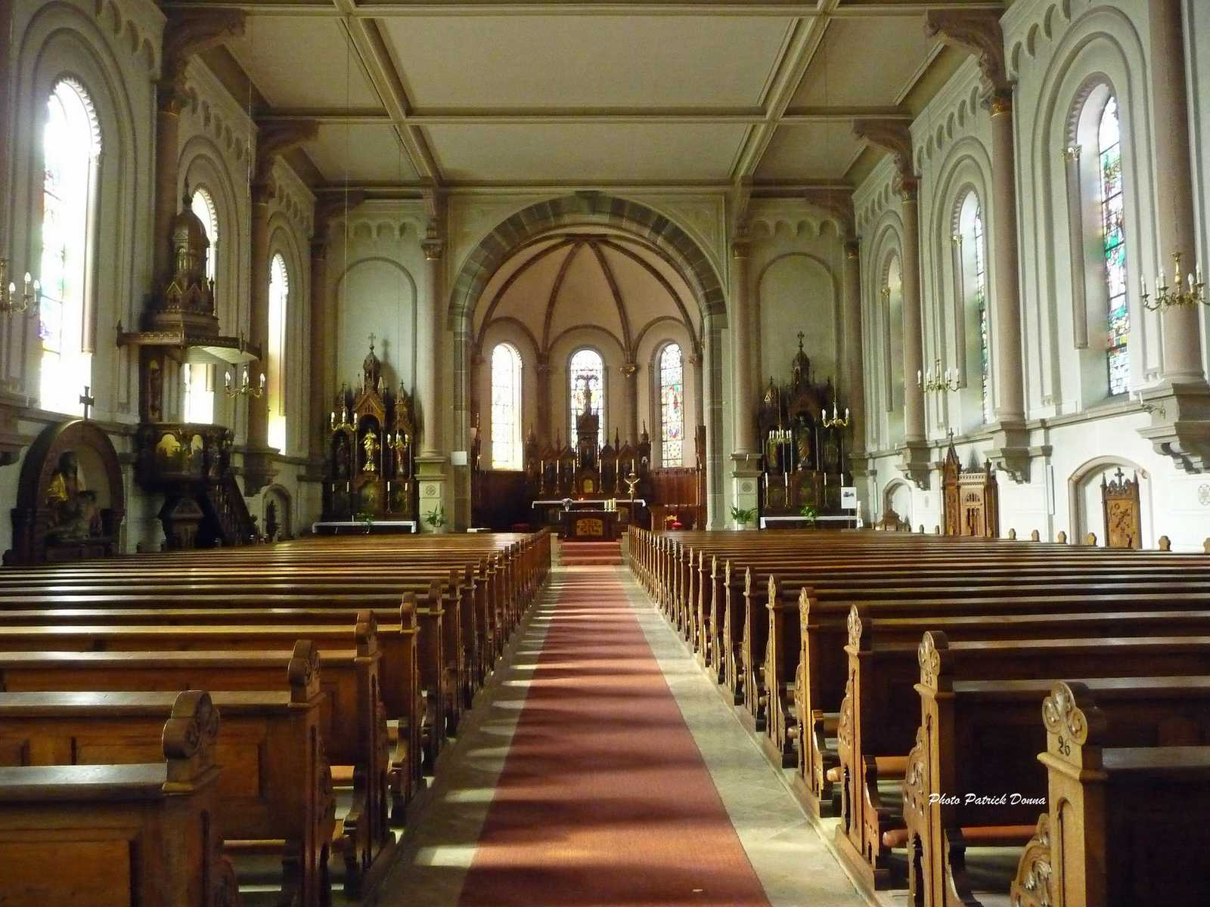

Slide 14
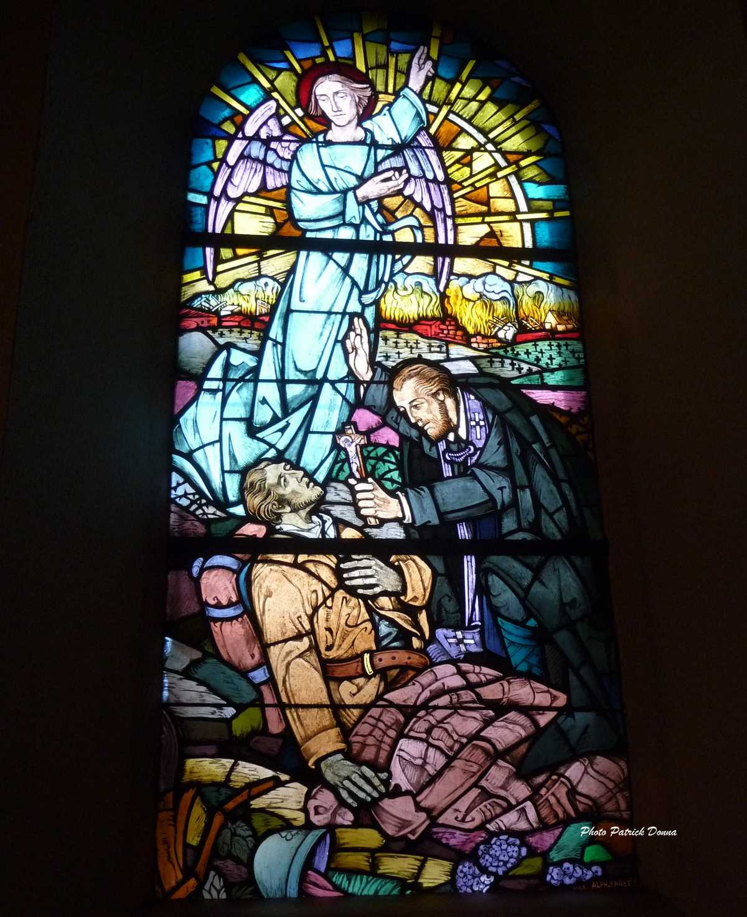

Slide 15
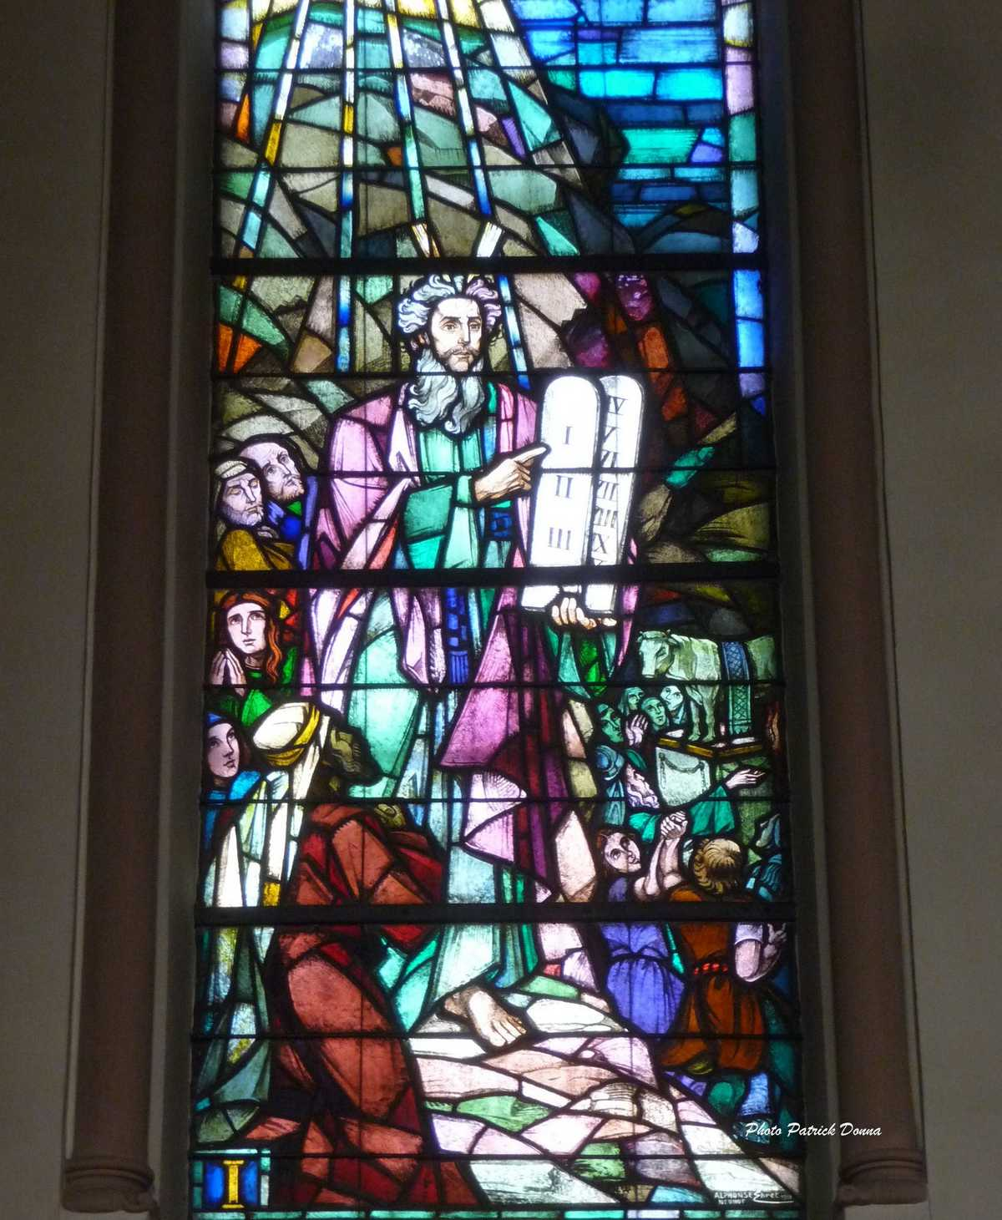

Slide 16
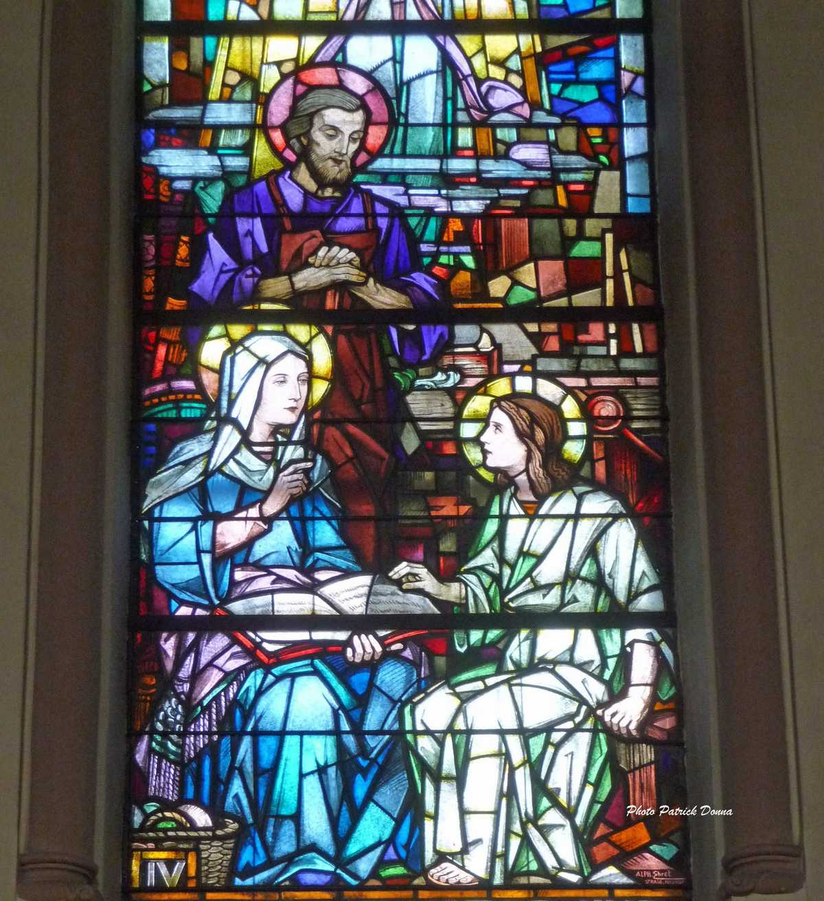

Slide 17
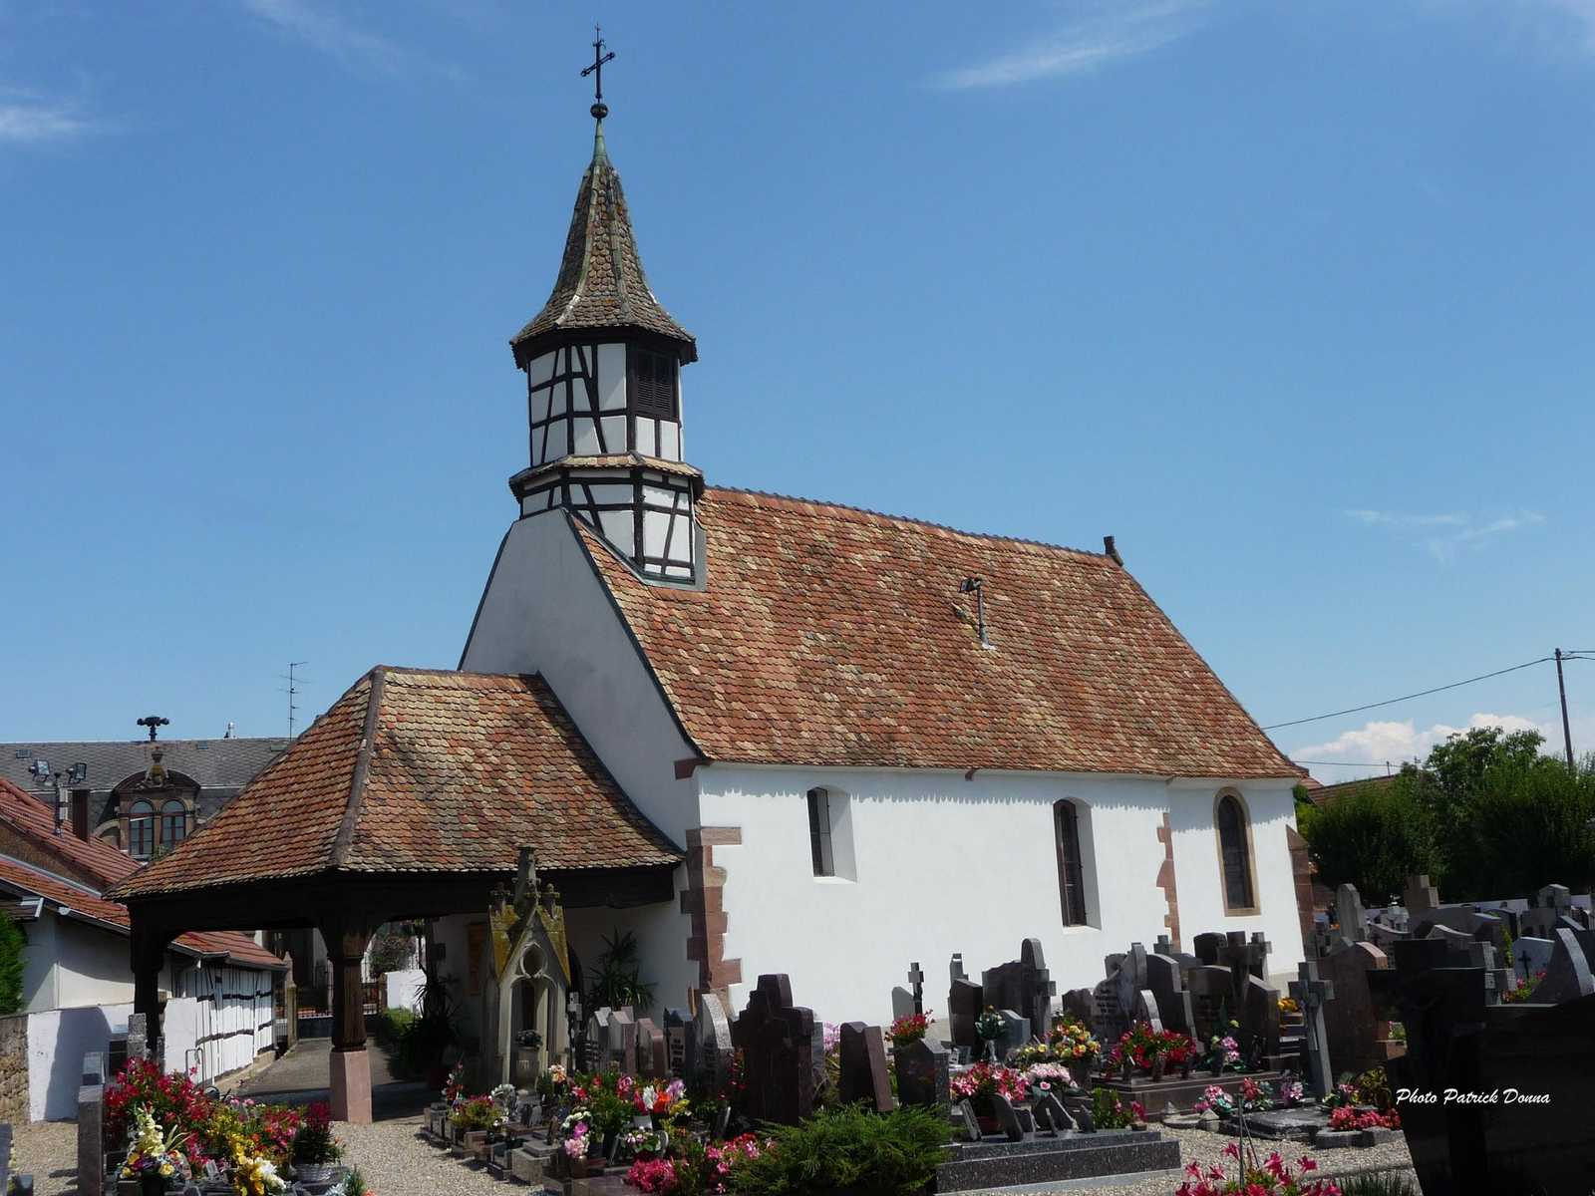

Slide 18
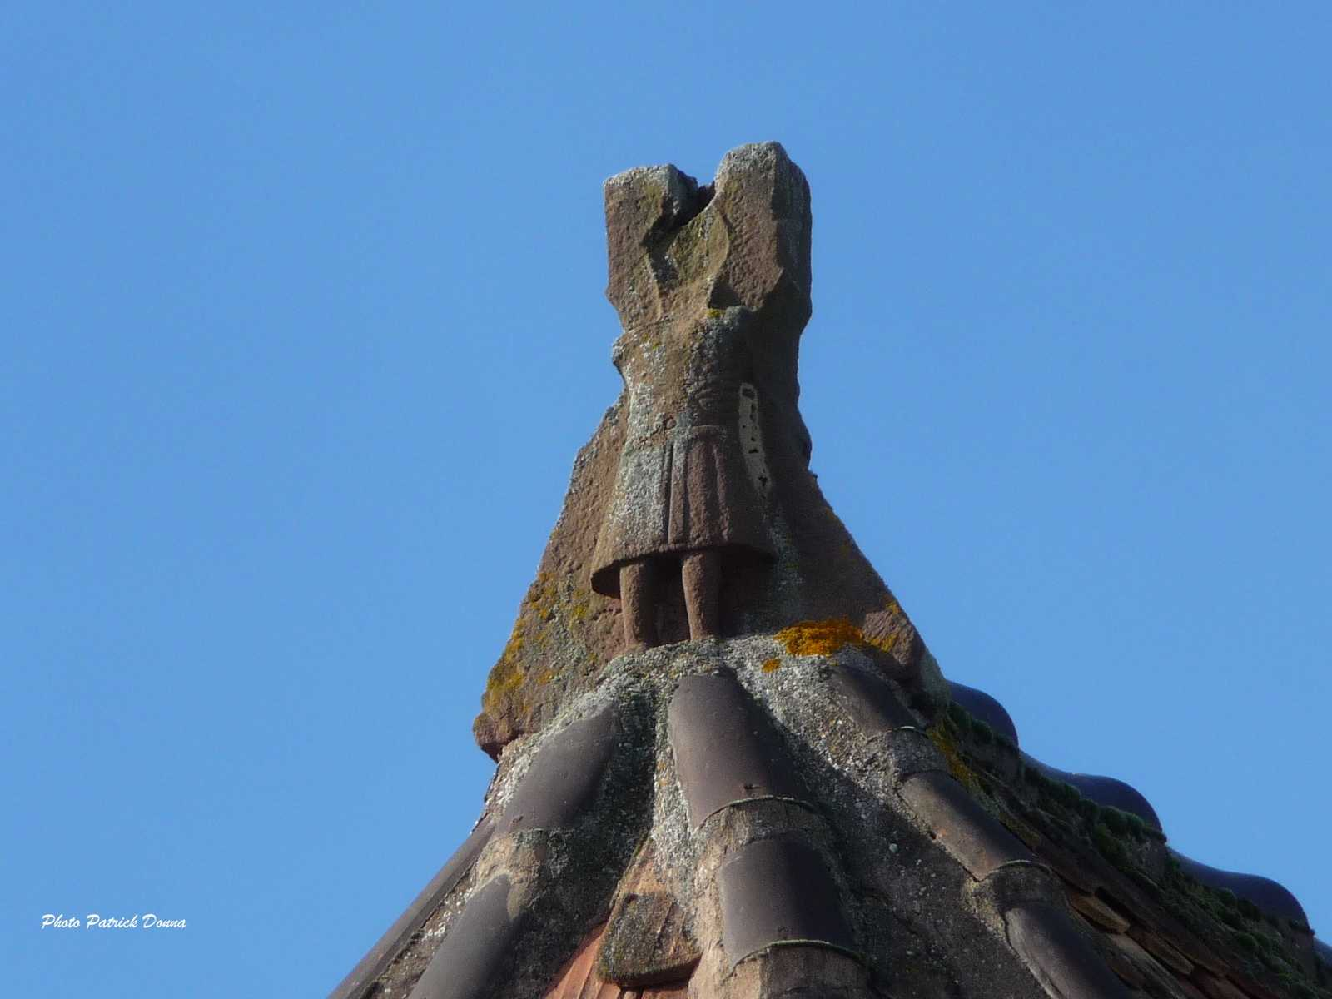

Slide 19
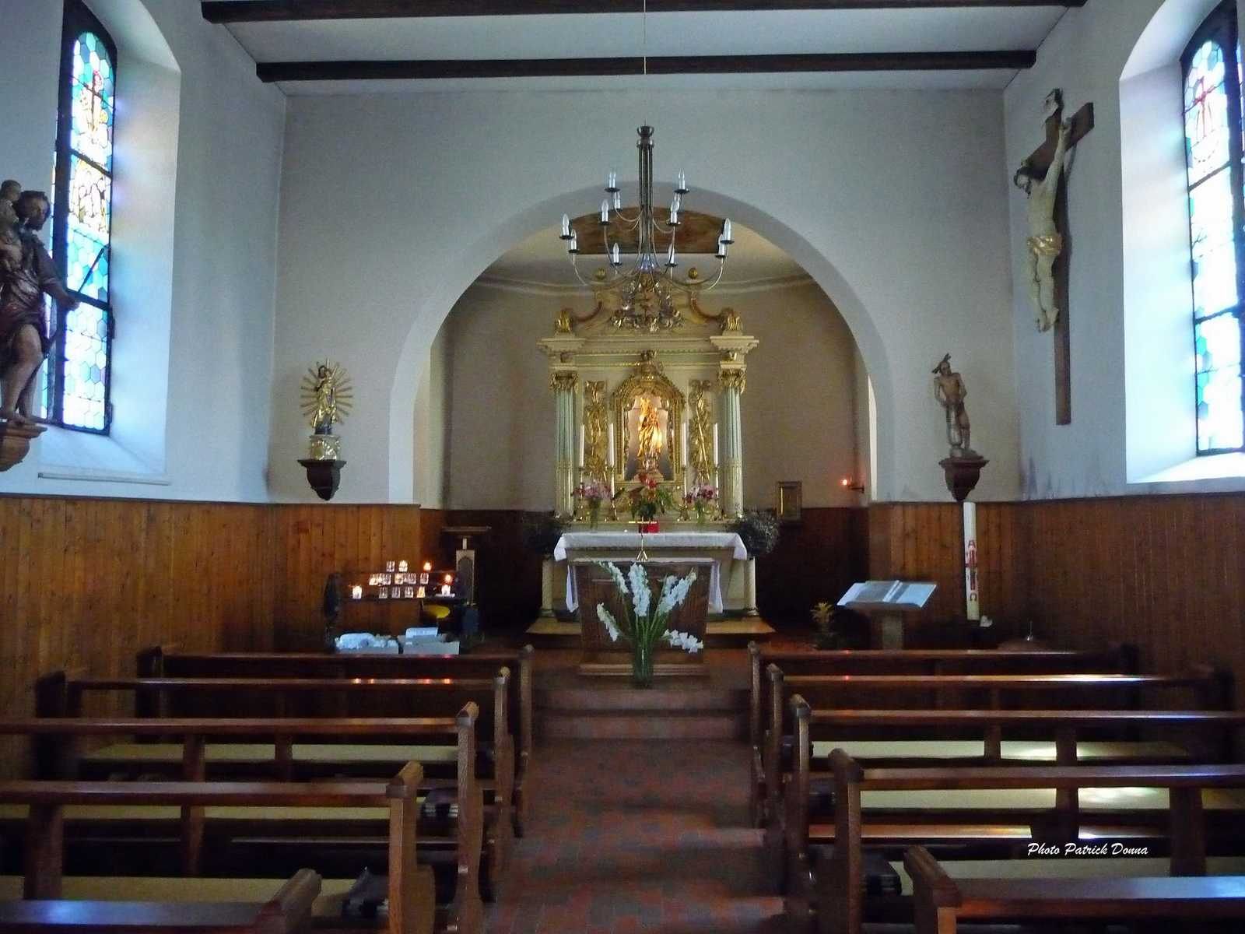

Slide 20
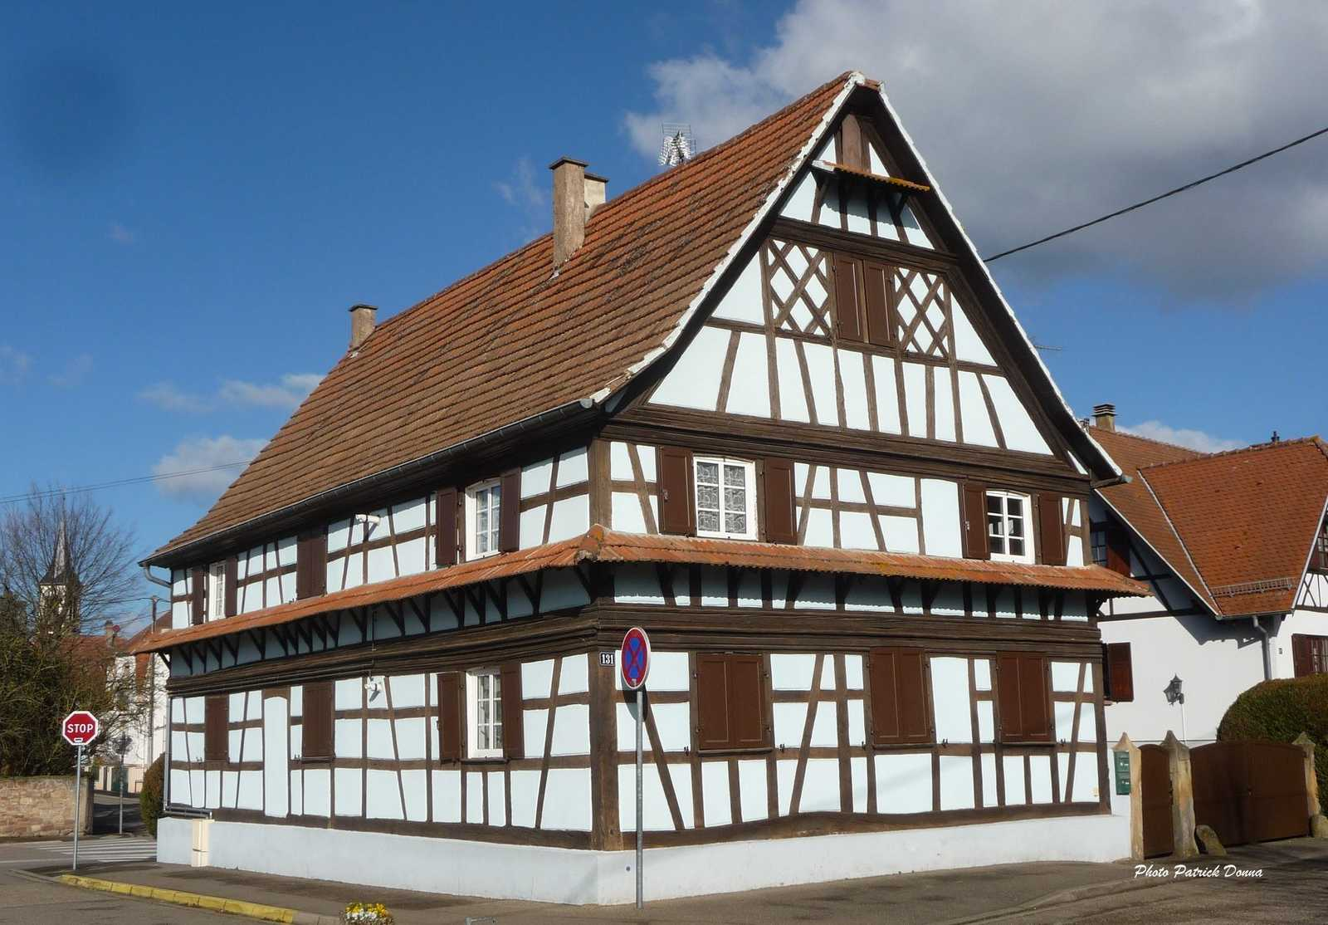

Slide 21
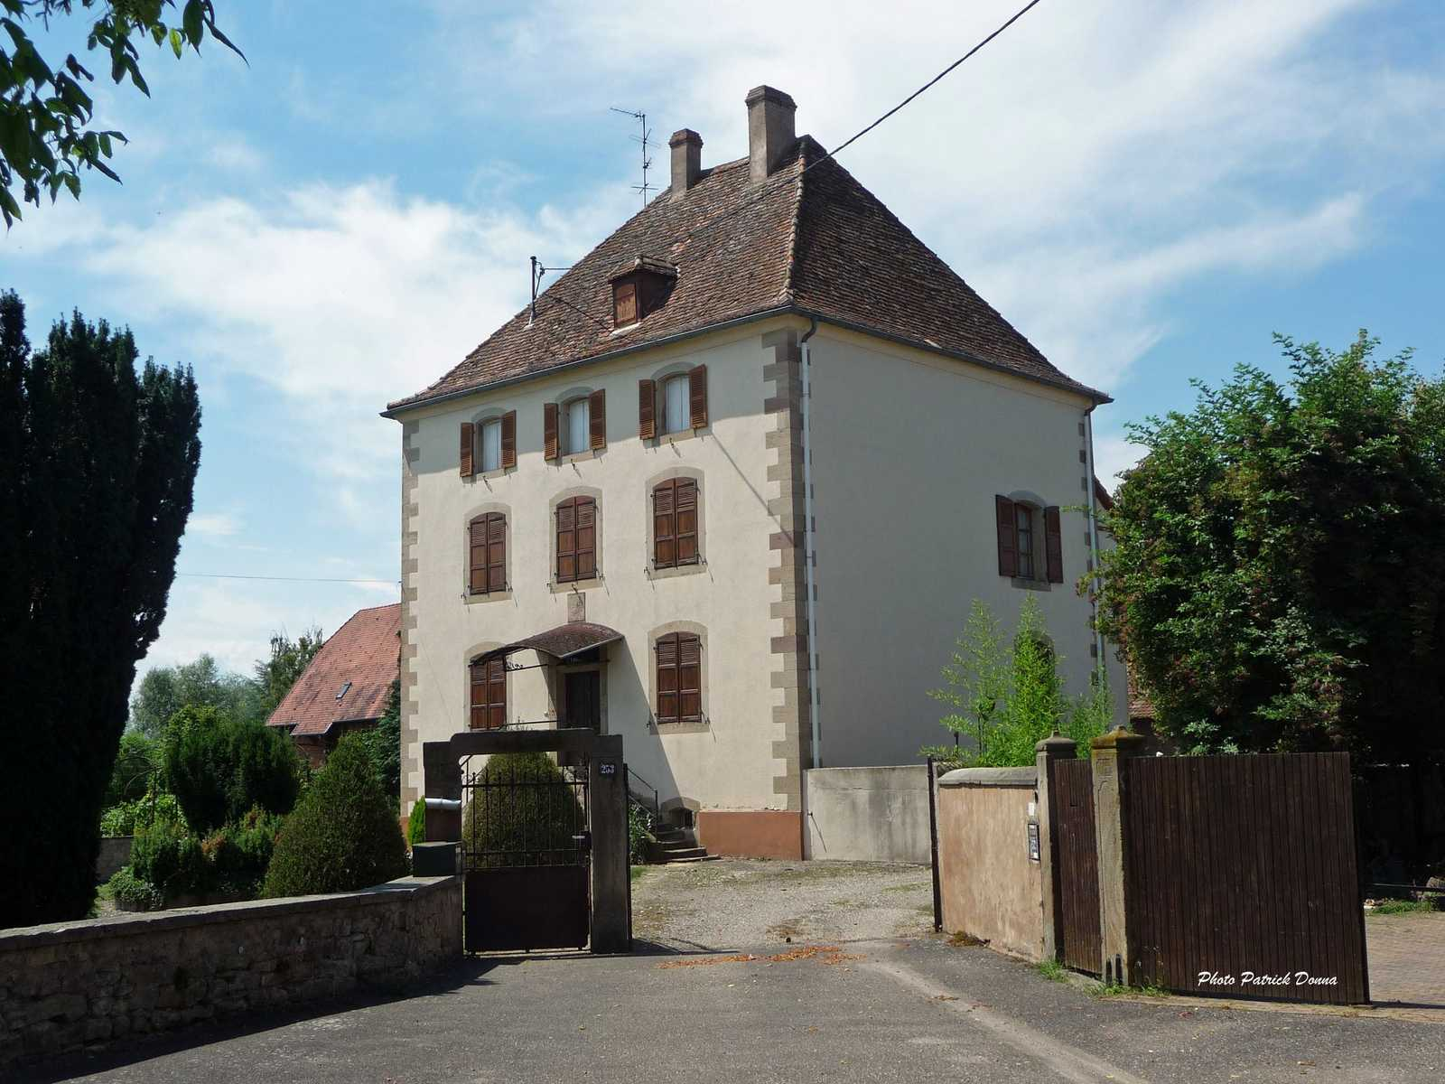

Slide 22
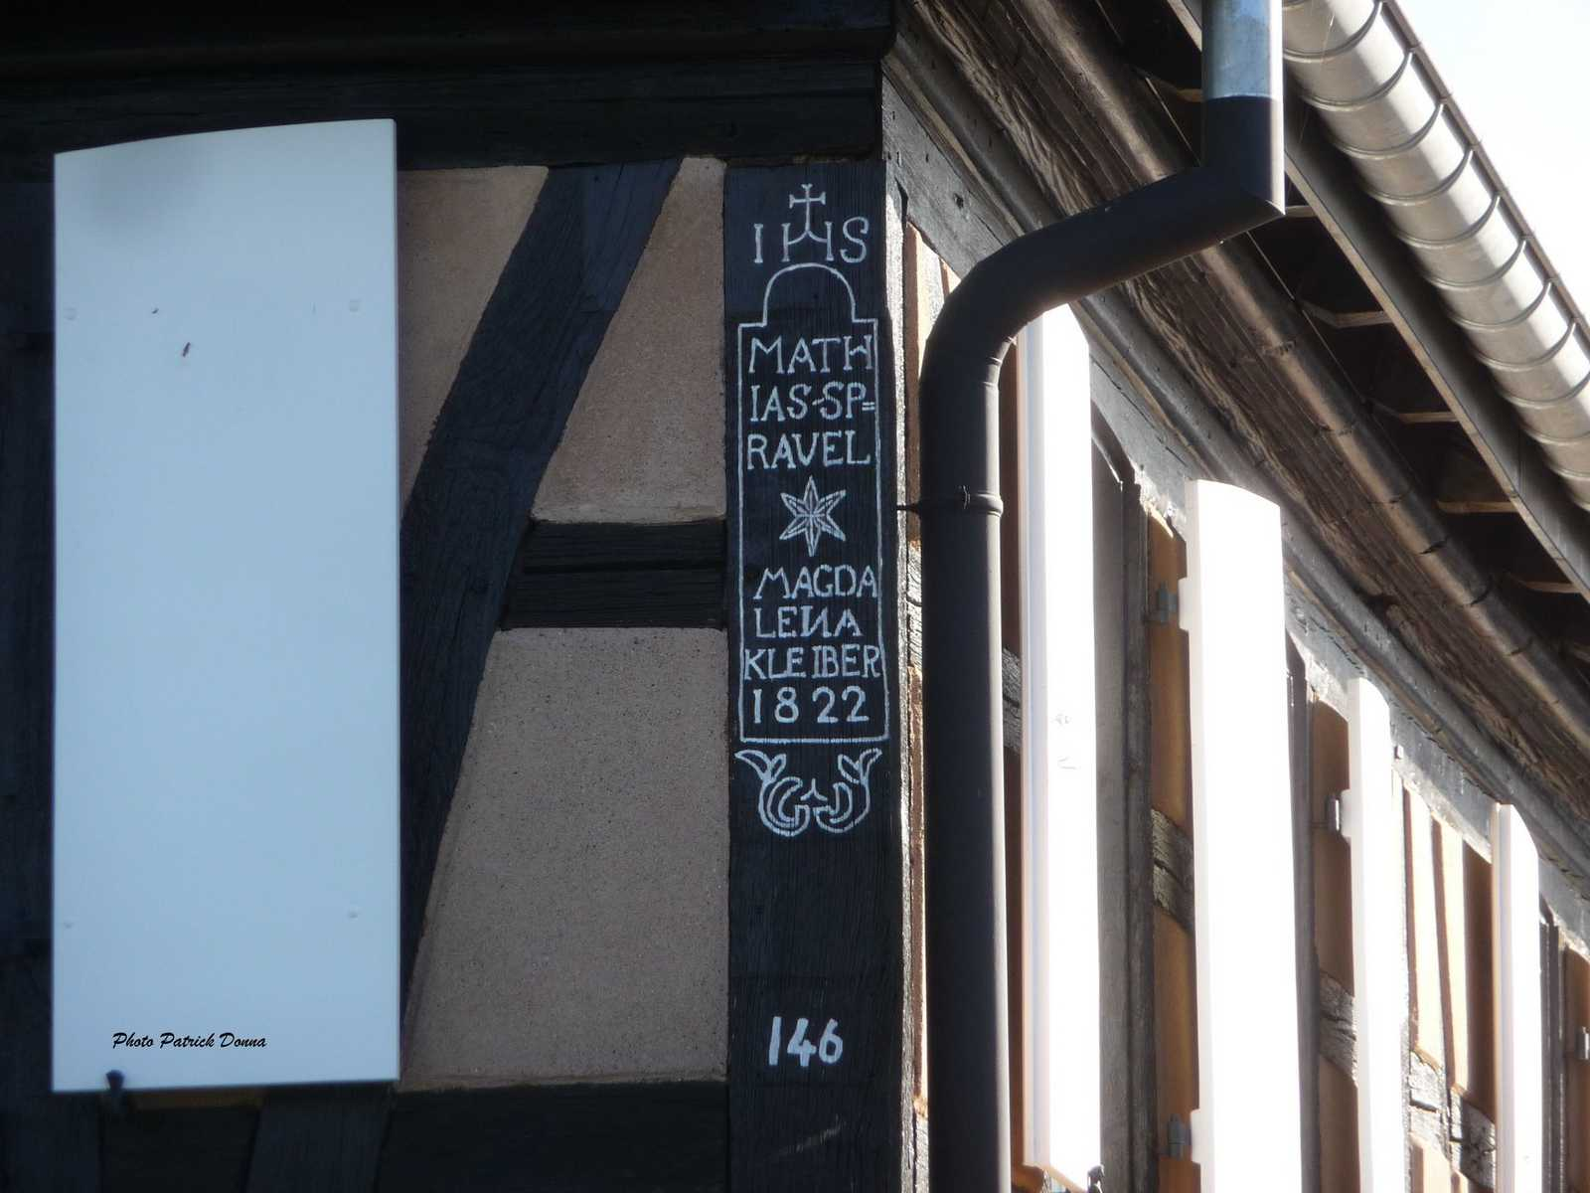

Slide 23
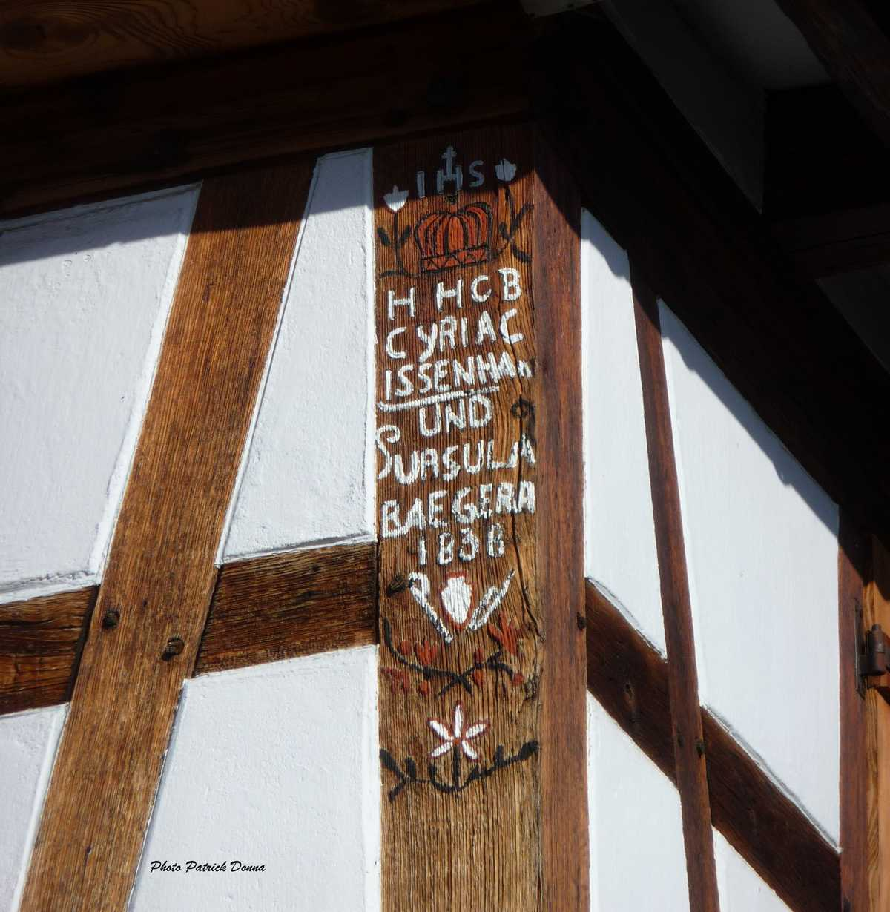

Slide 24
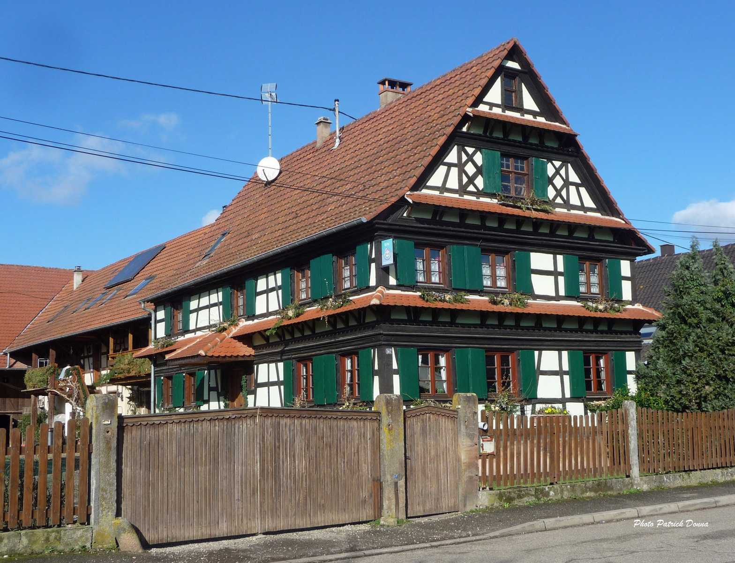

Slide 25
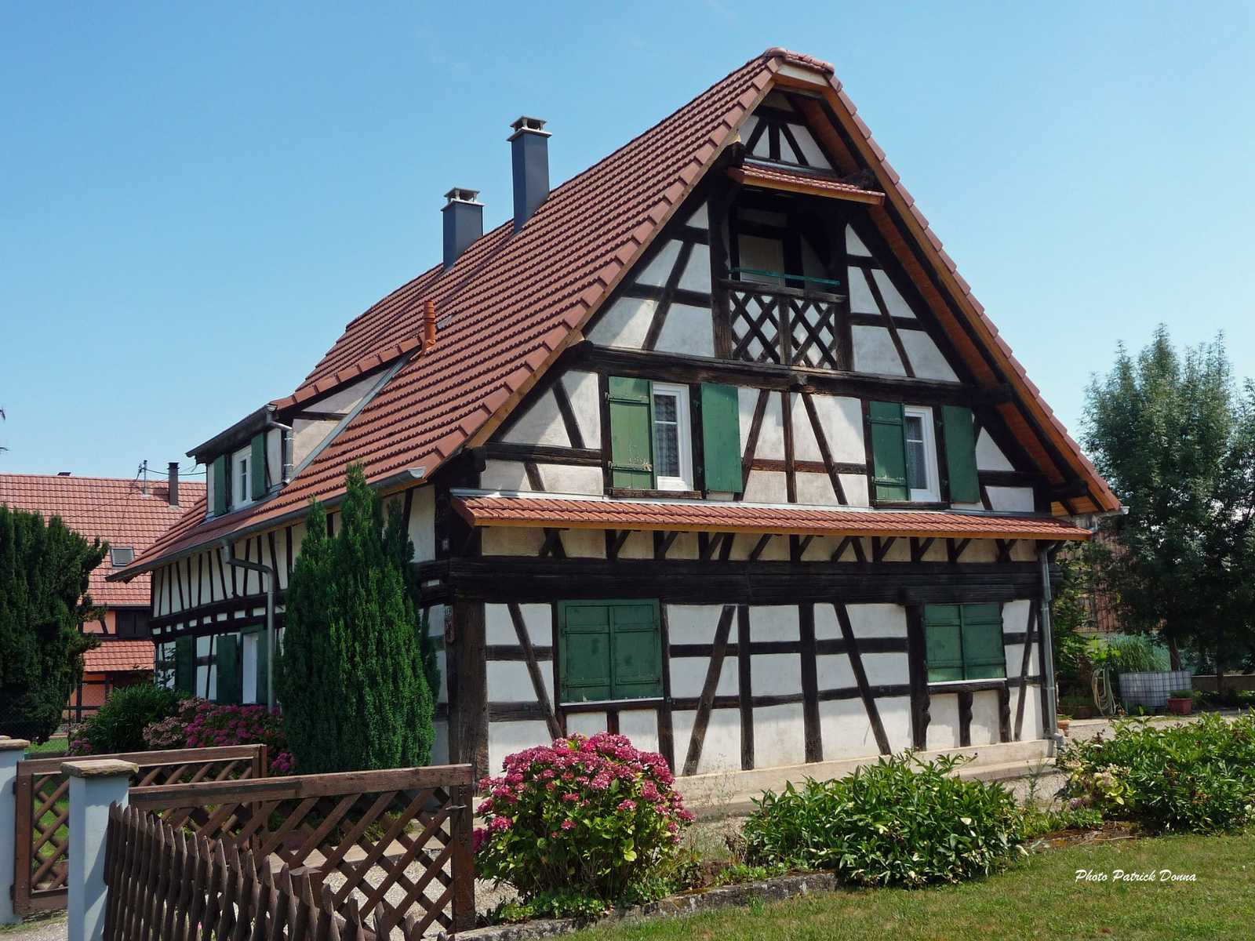

Slide 26
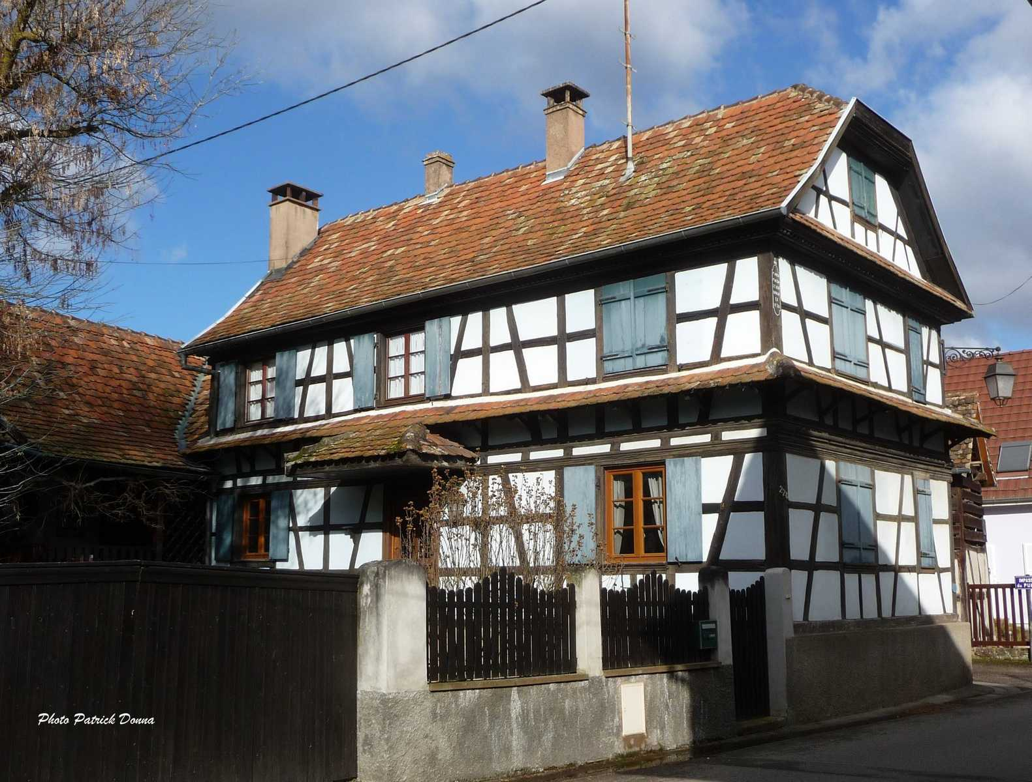

Slide 27
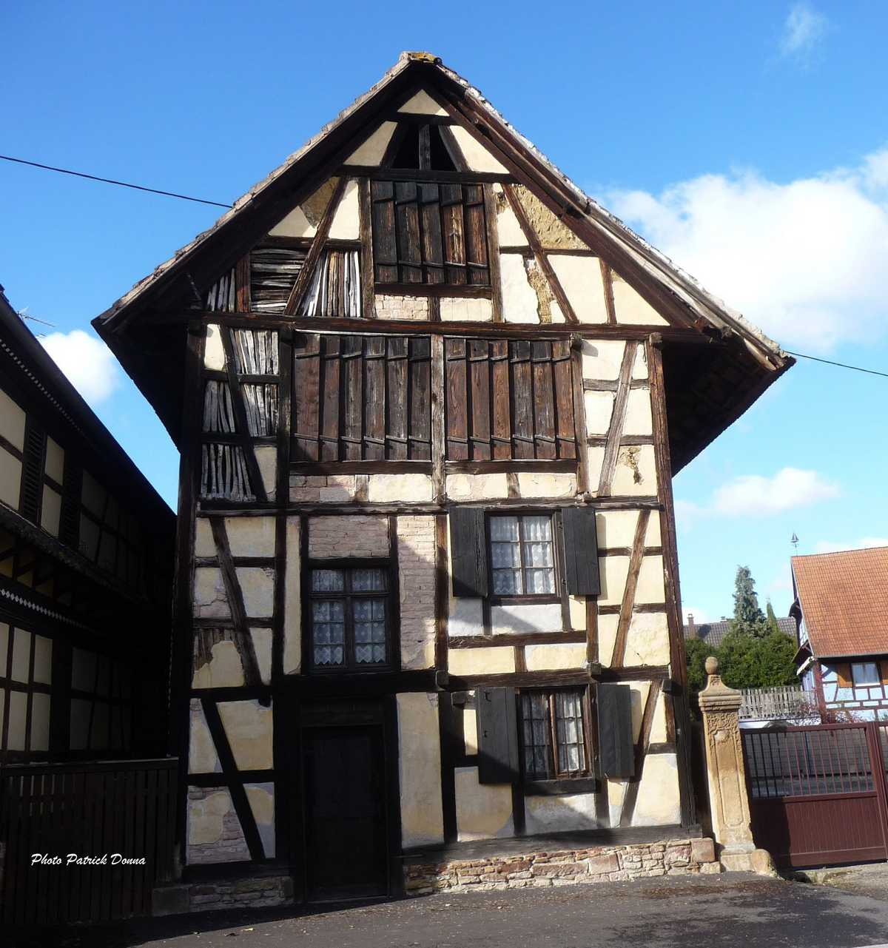

Slide 28
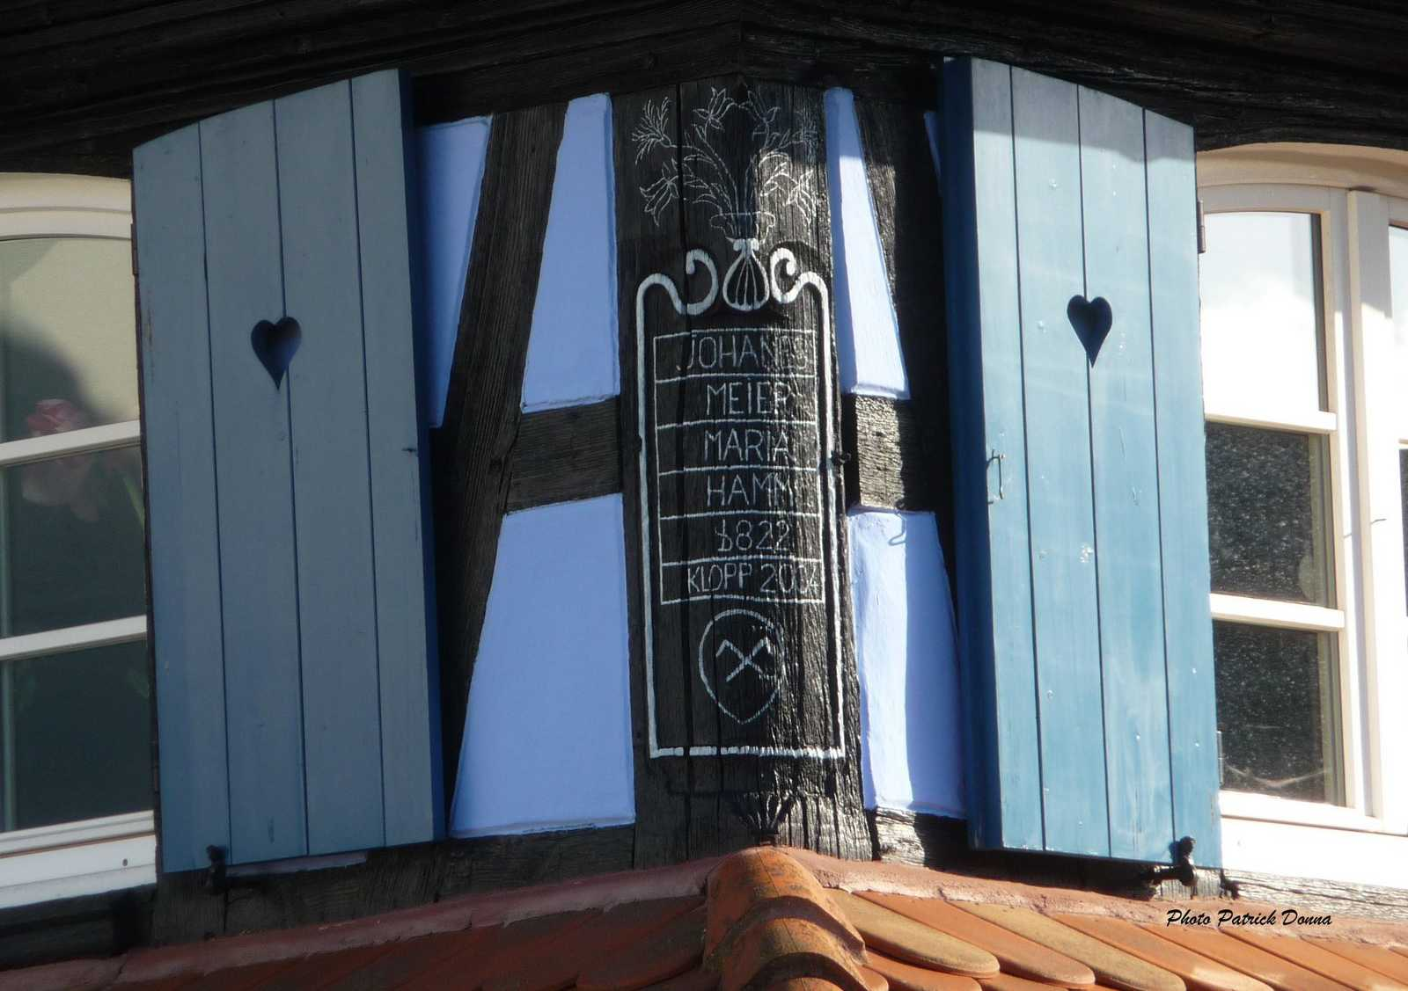

Slide 29
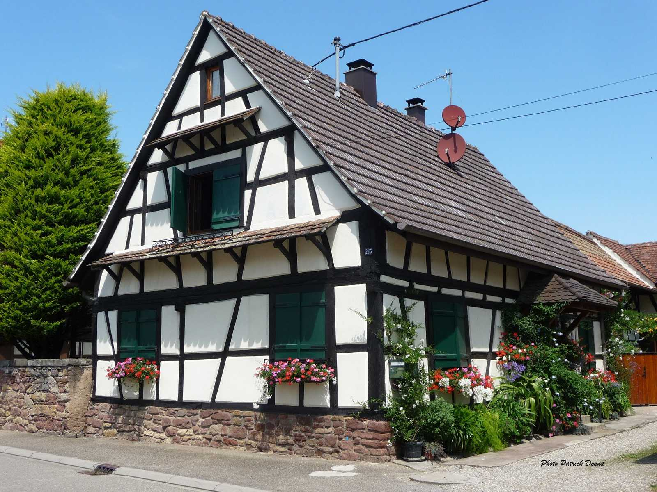

Slide 30
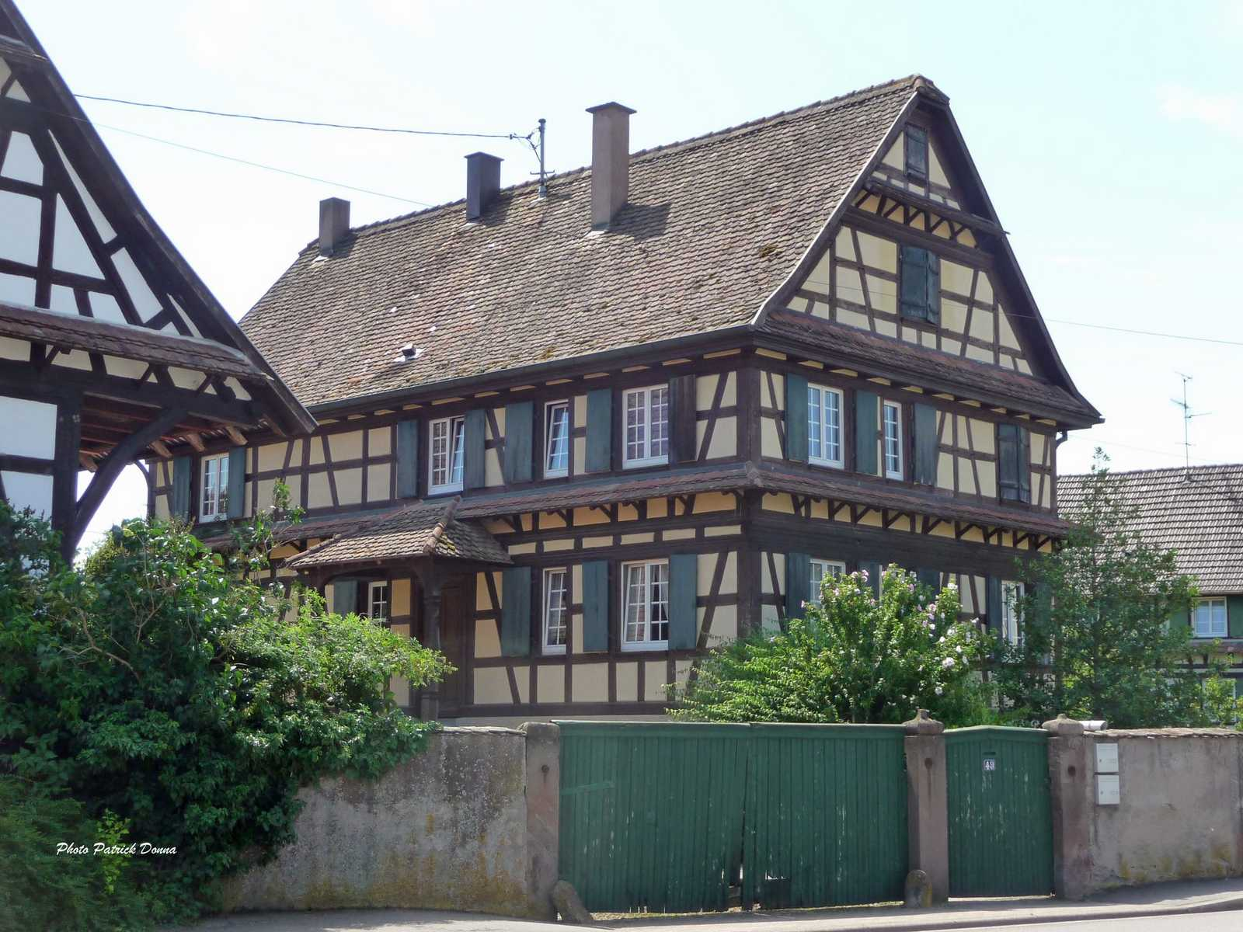

Slide 31
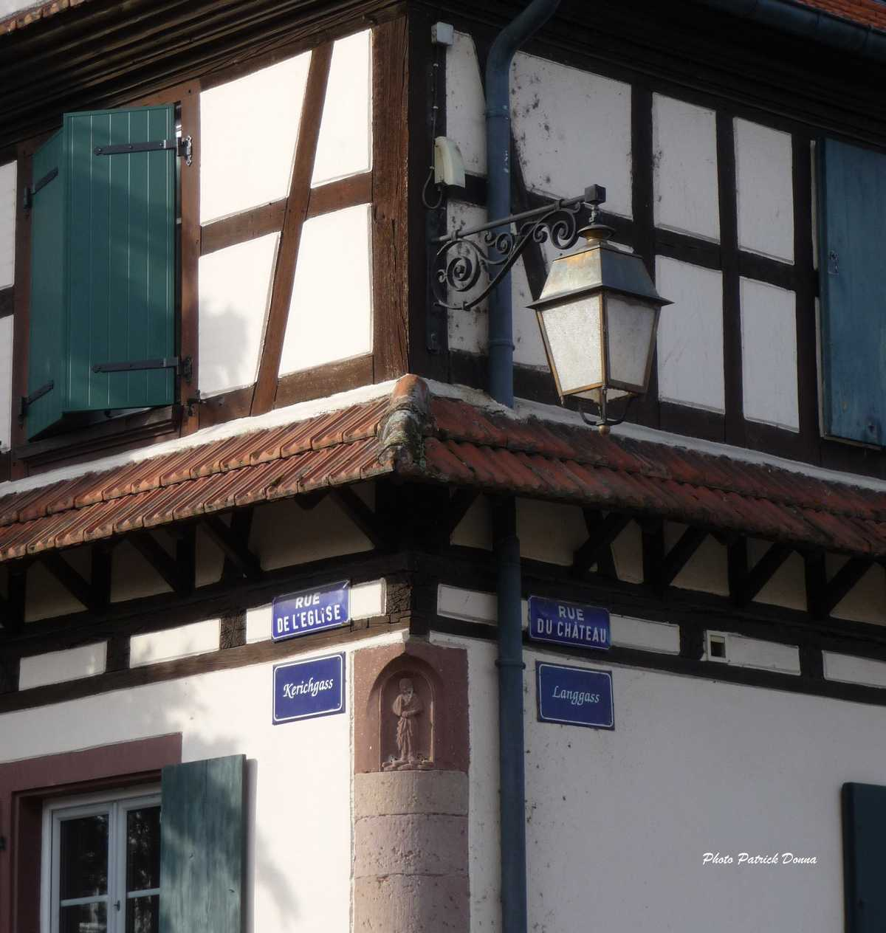

Slide 32
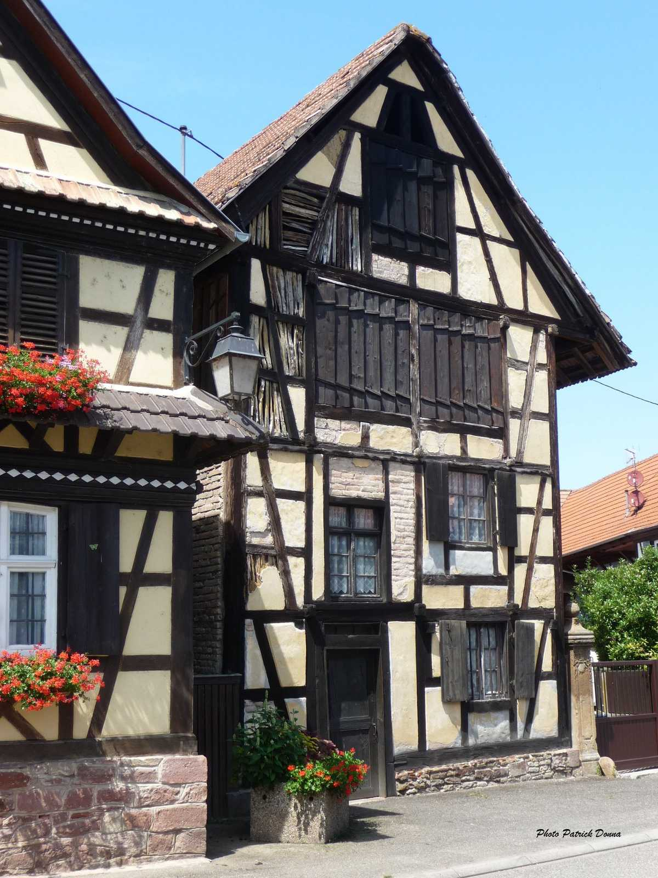

Slide 33
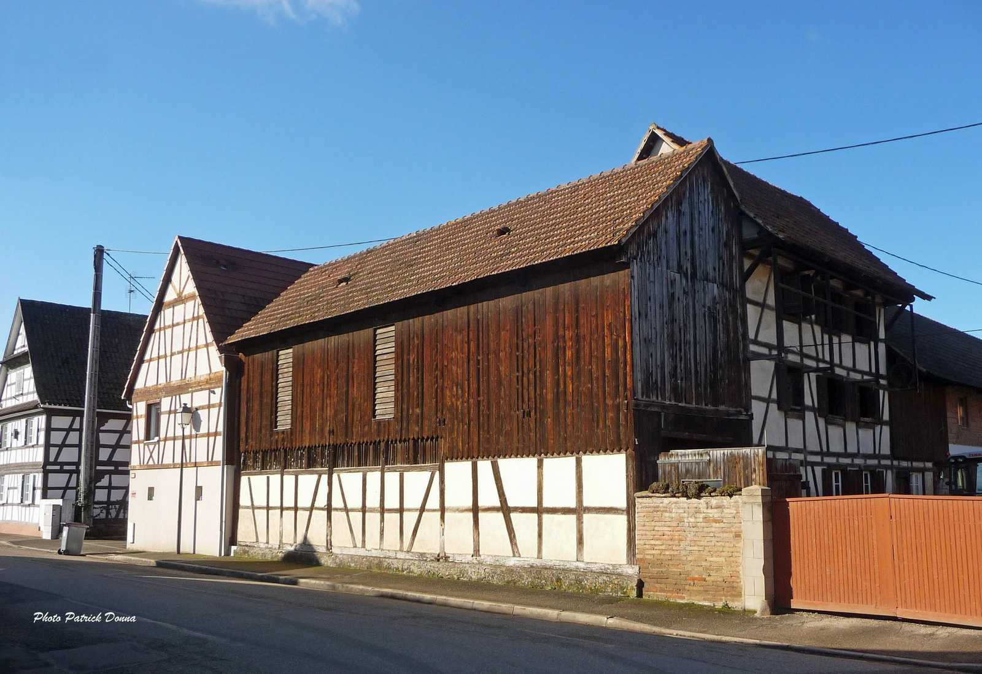

Slide 34
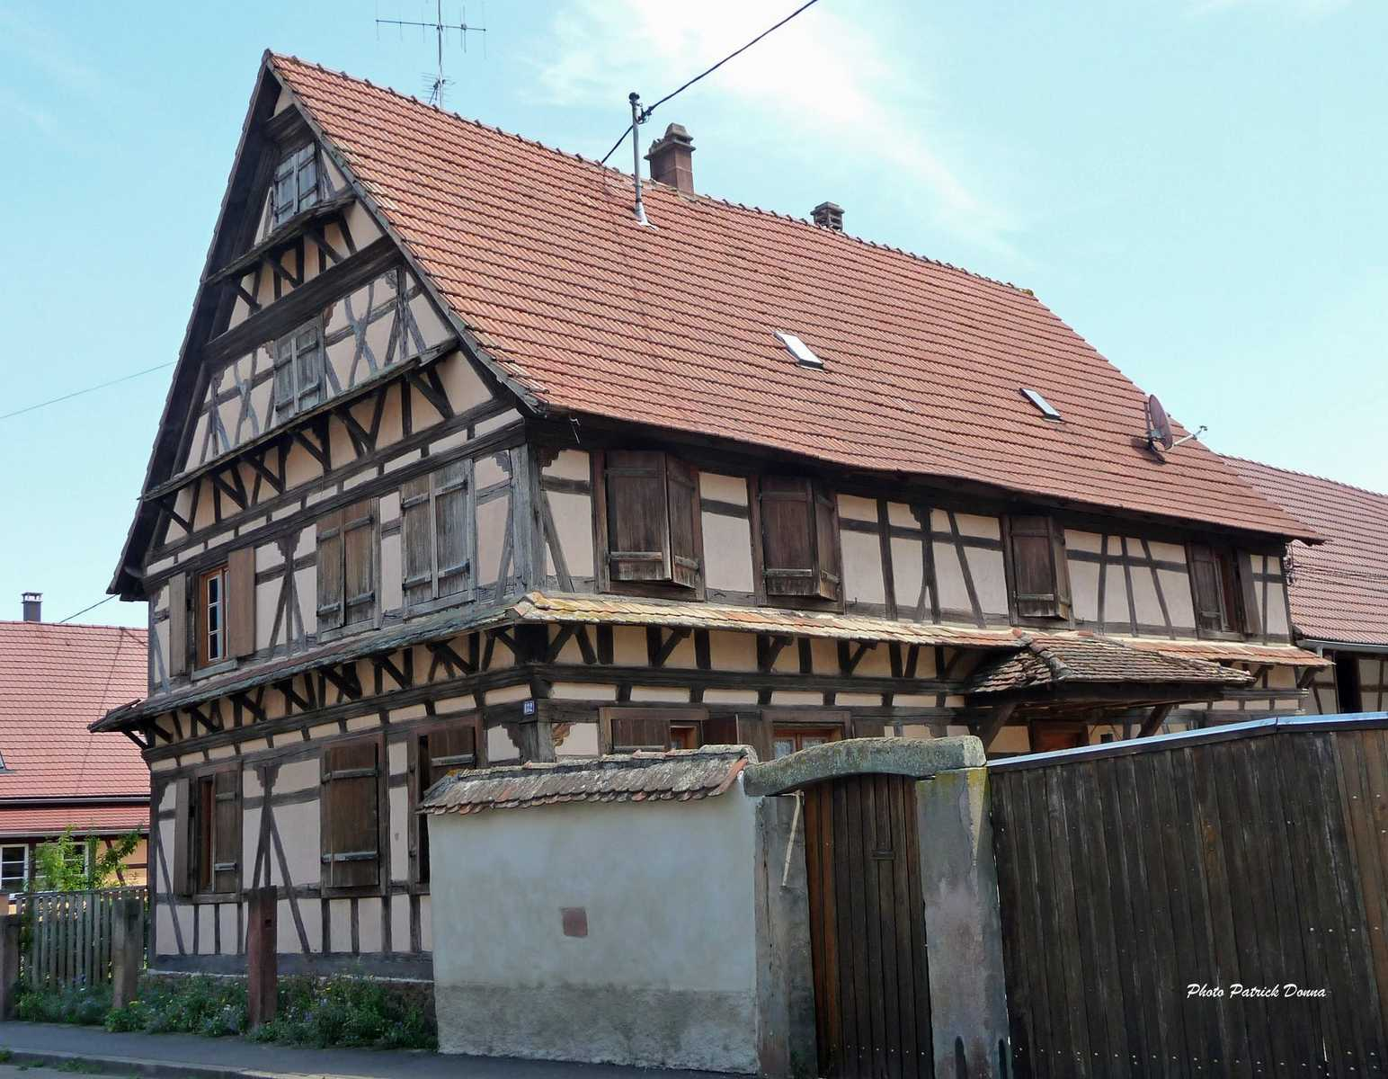

Slide 35
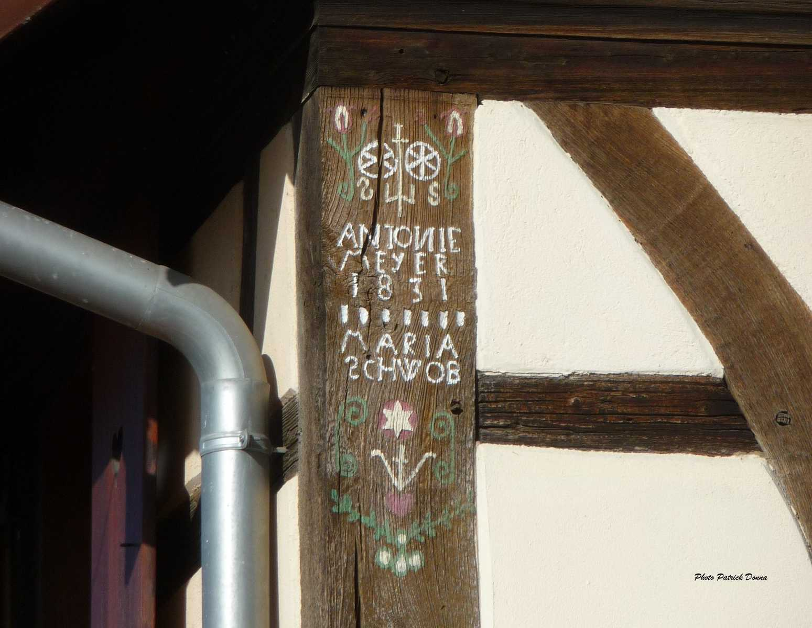

Slide 36
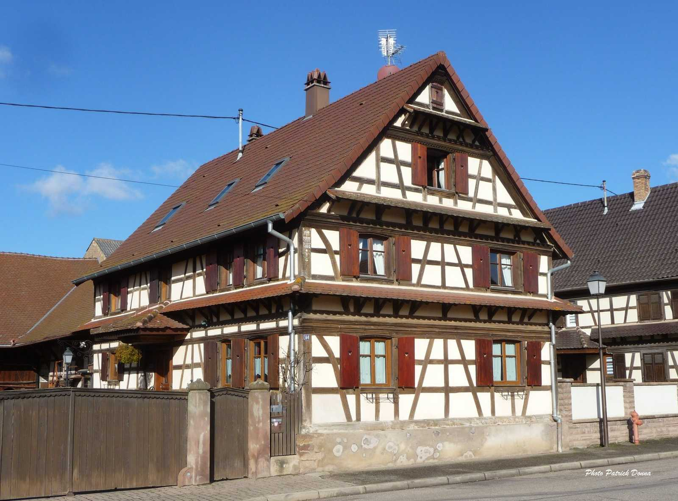

Slide 37
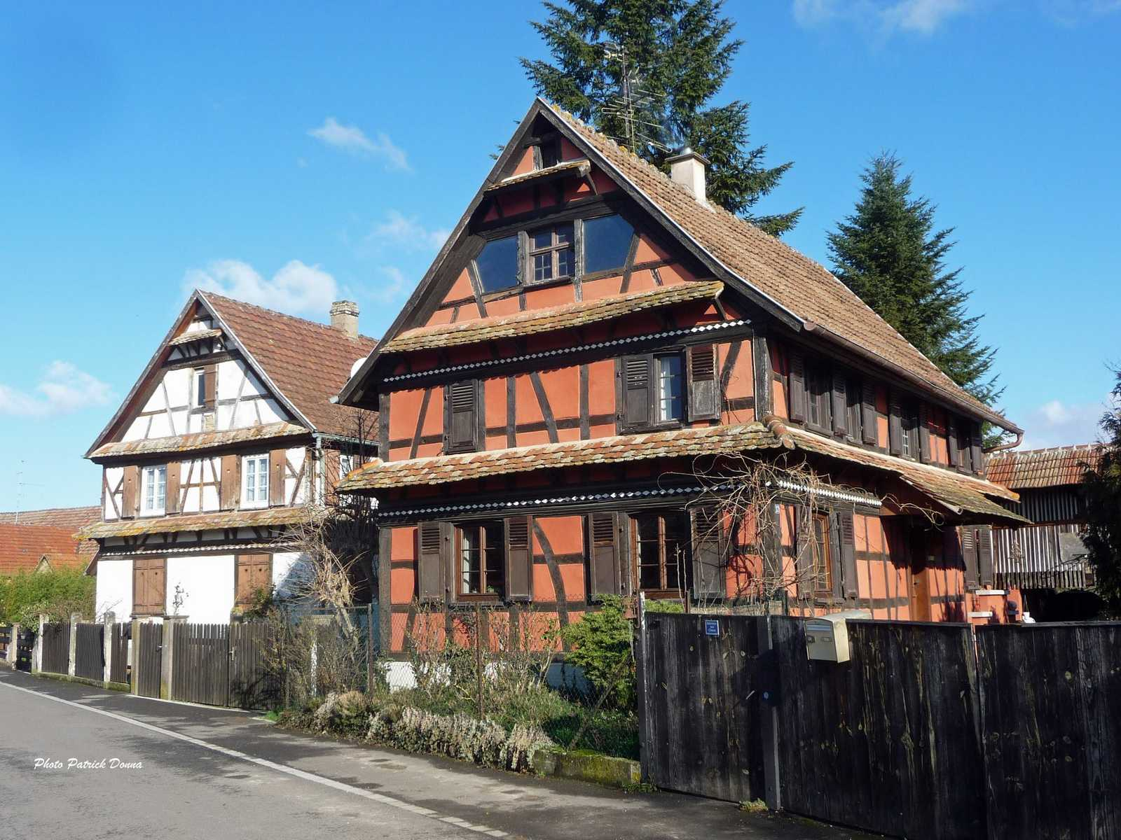

Slide 38
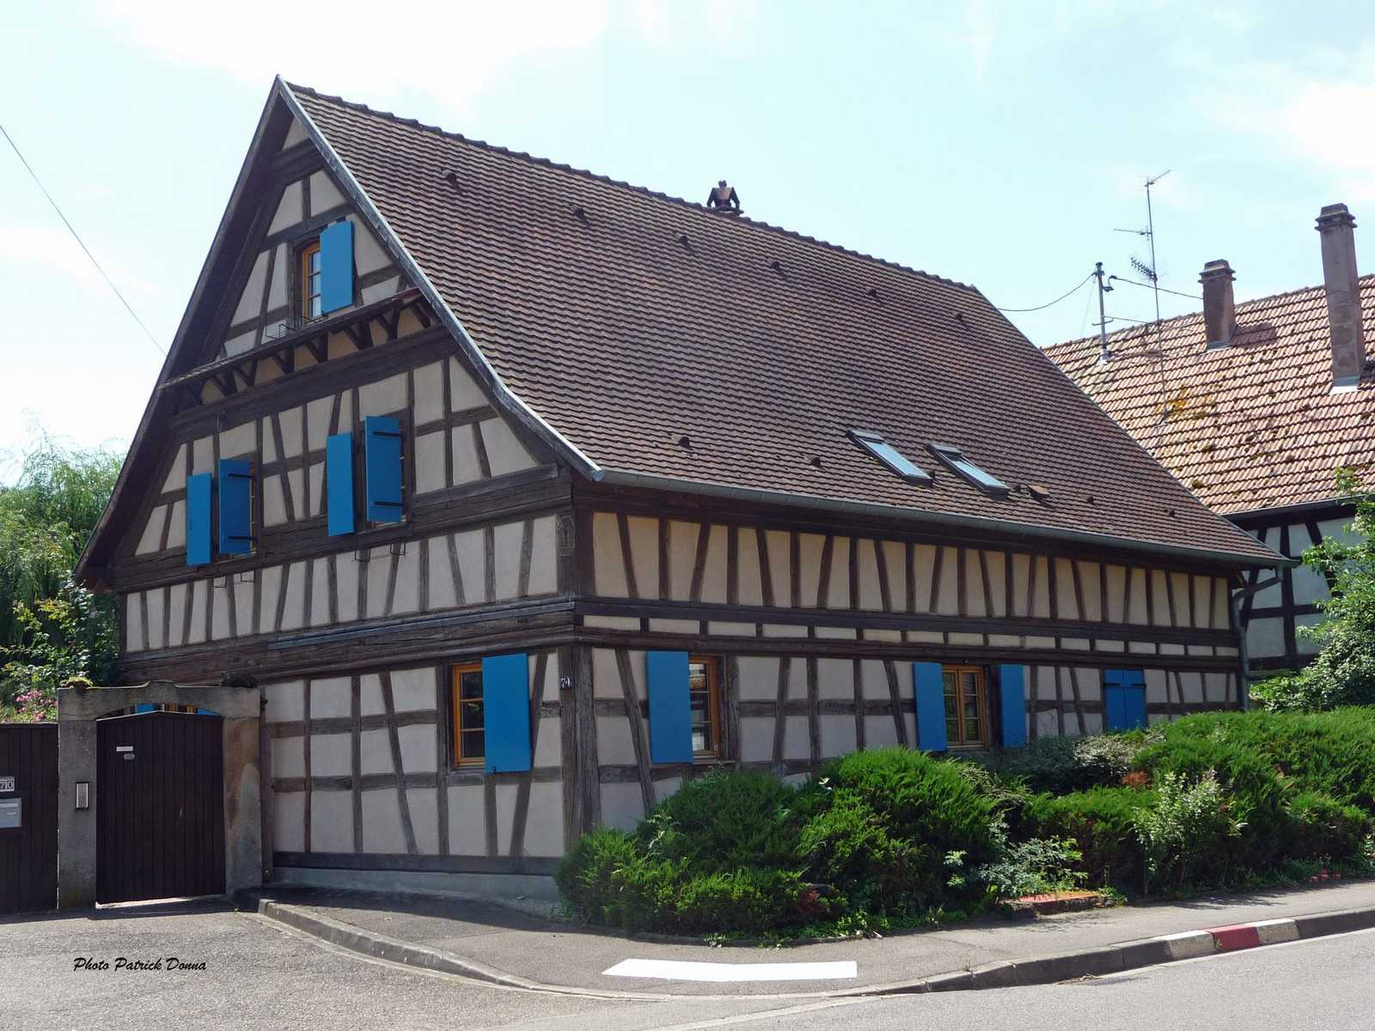

Slide 39
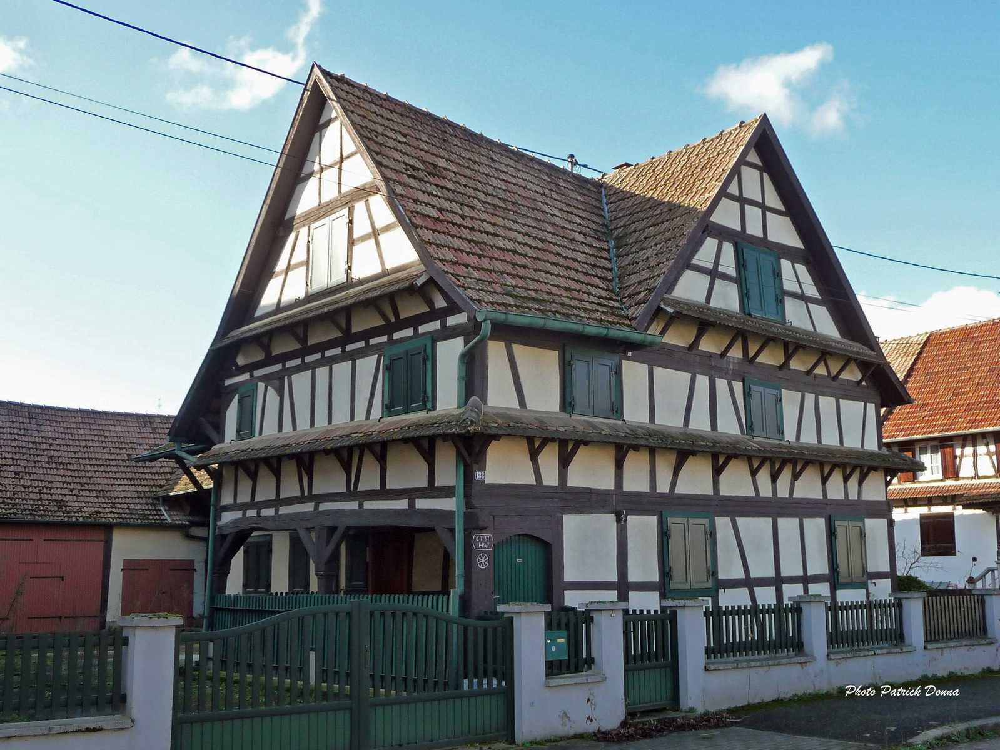

Slide 40
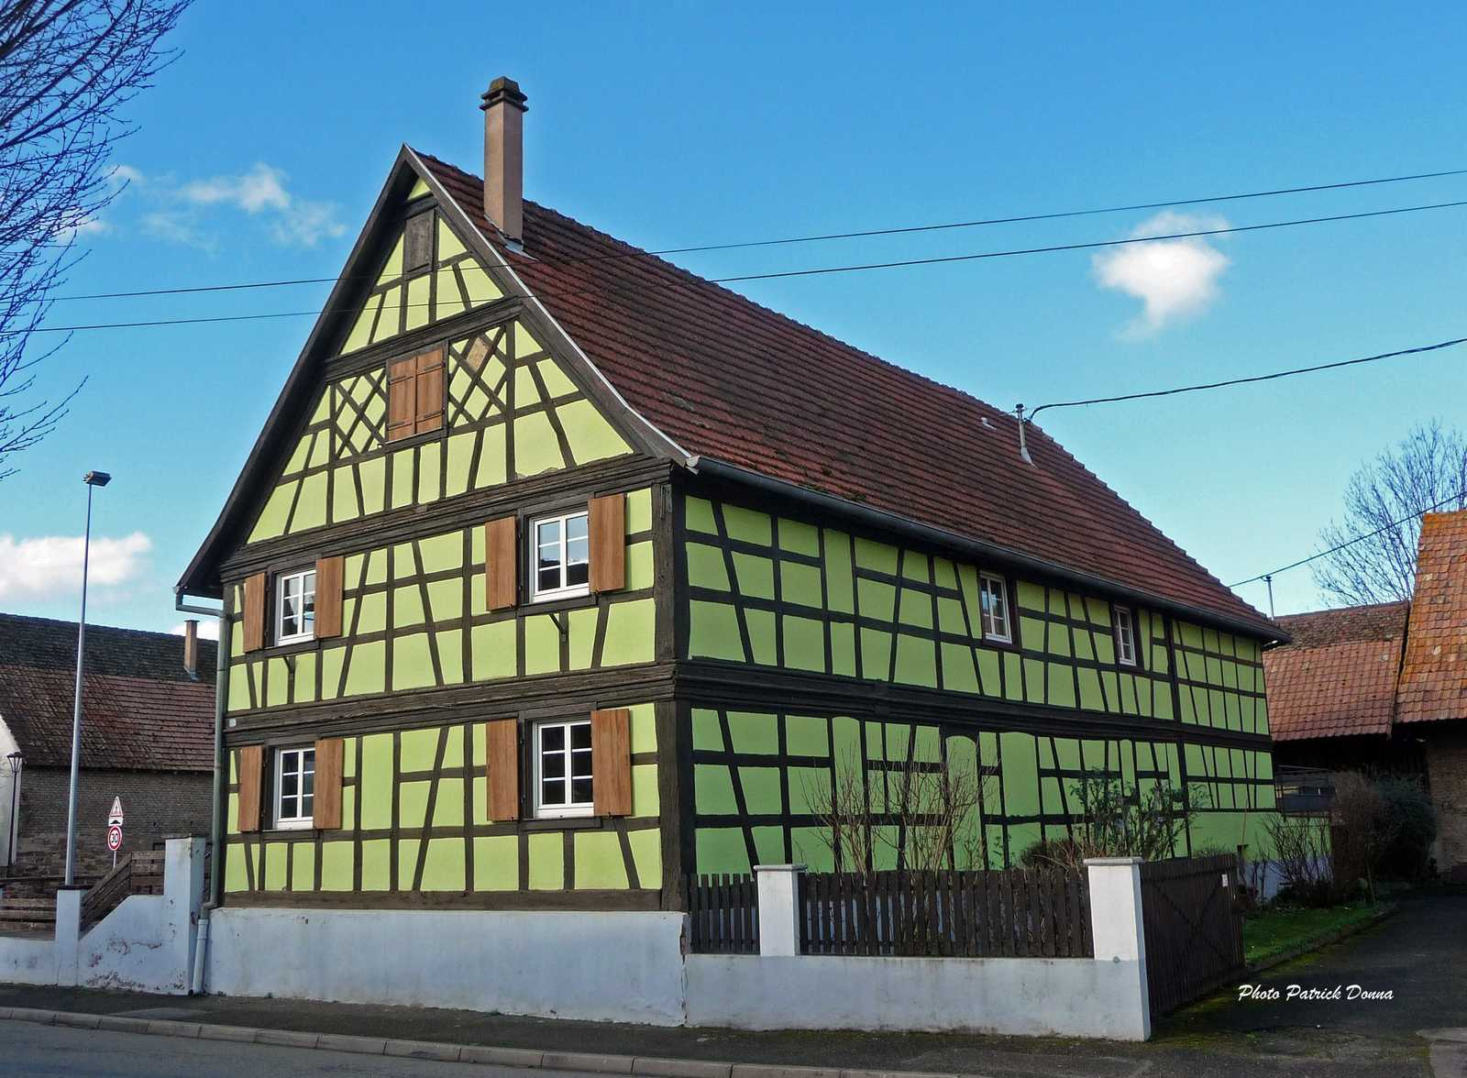

Slide 41
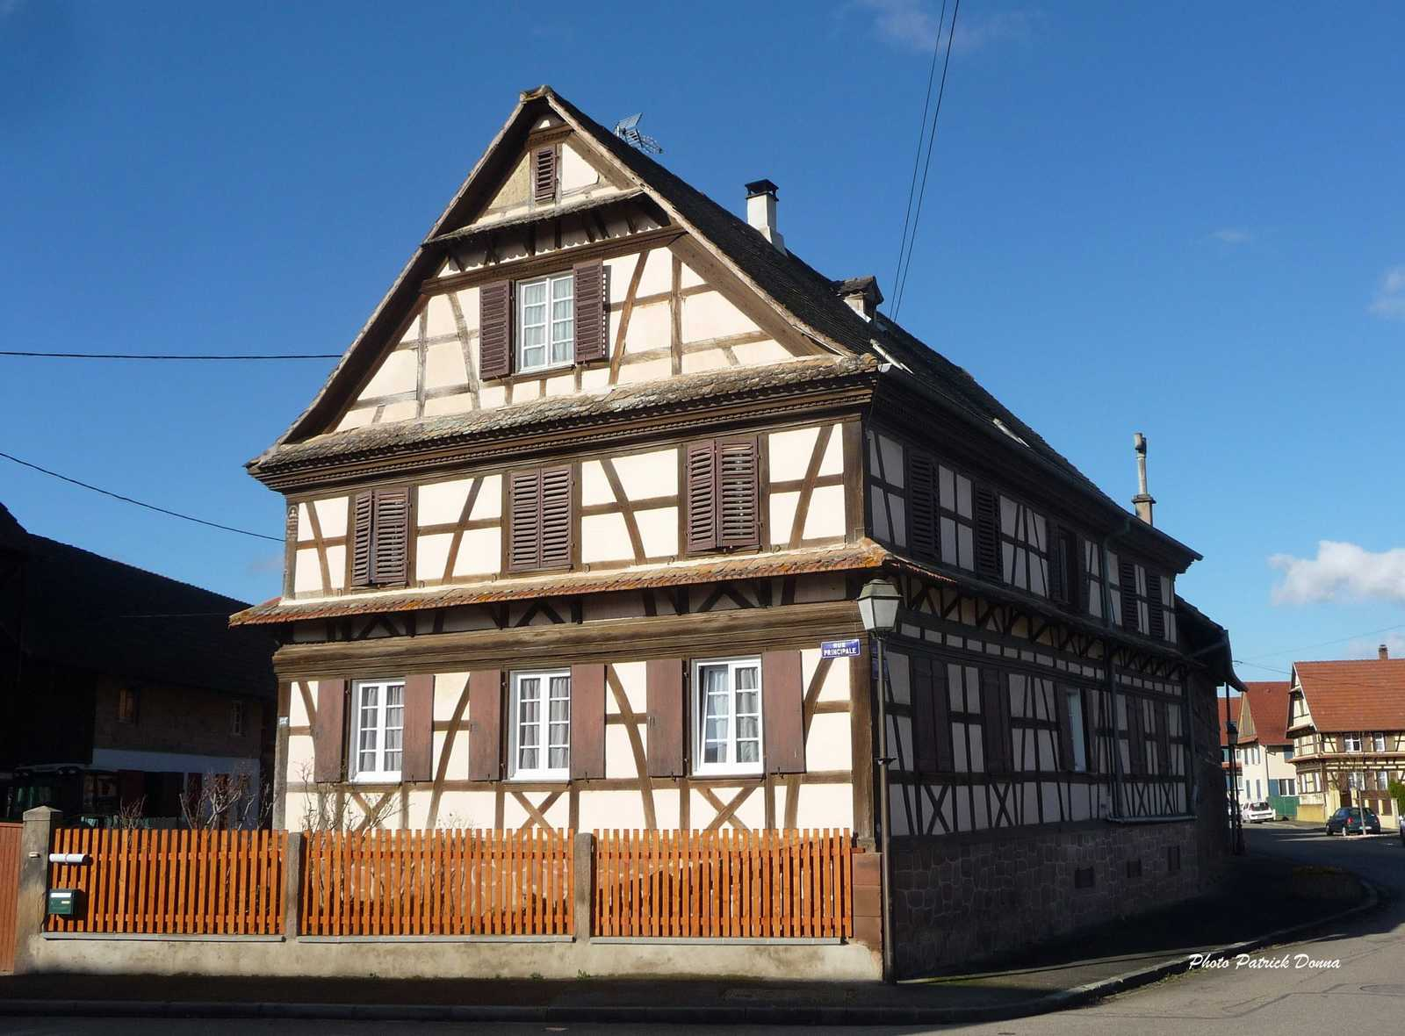

Slide 42
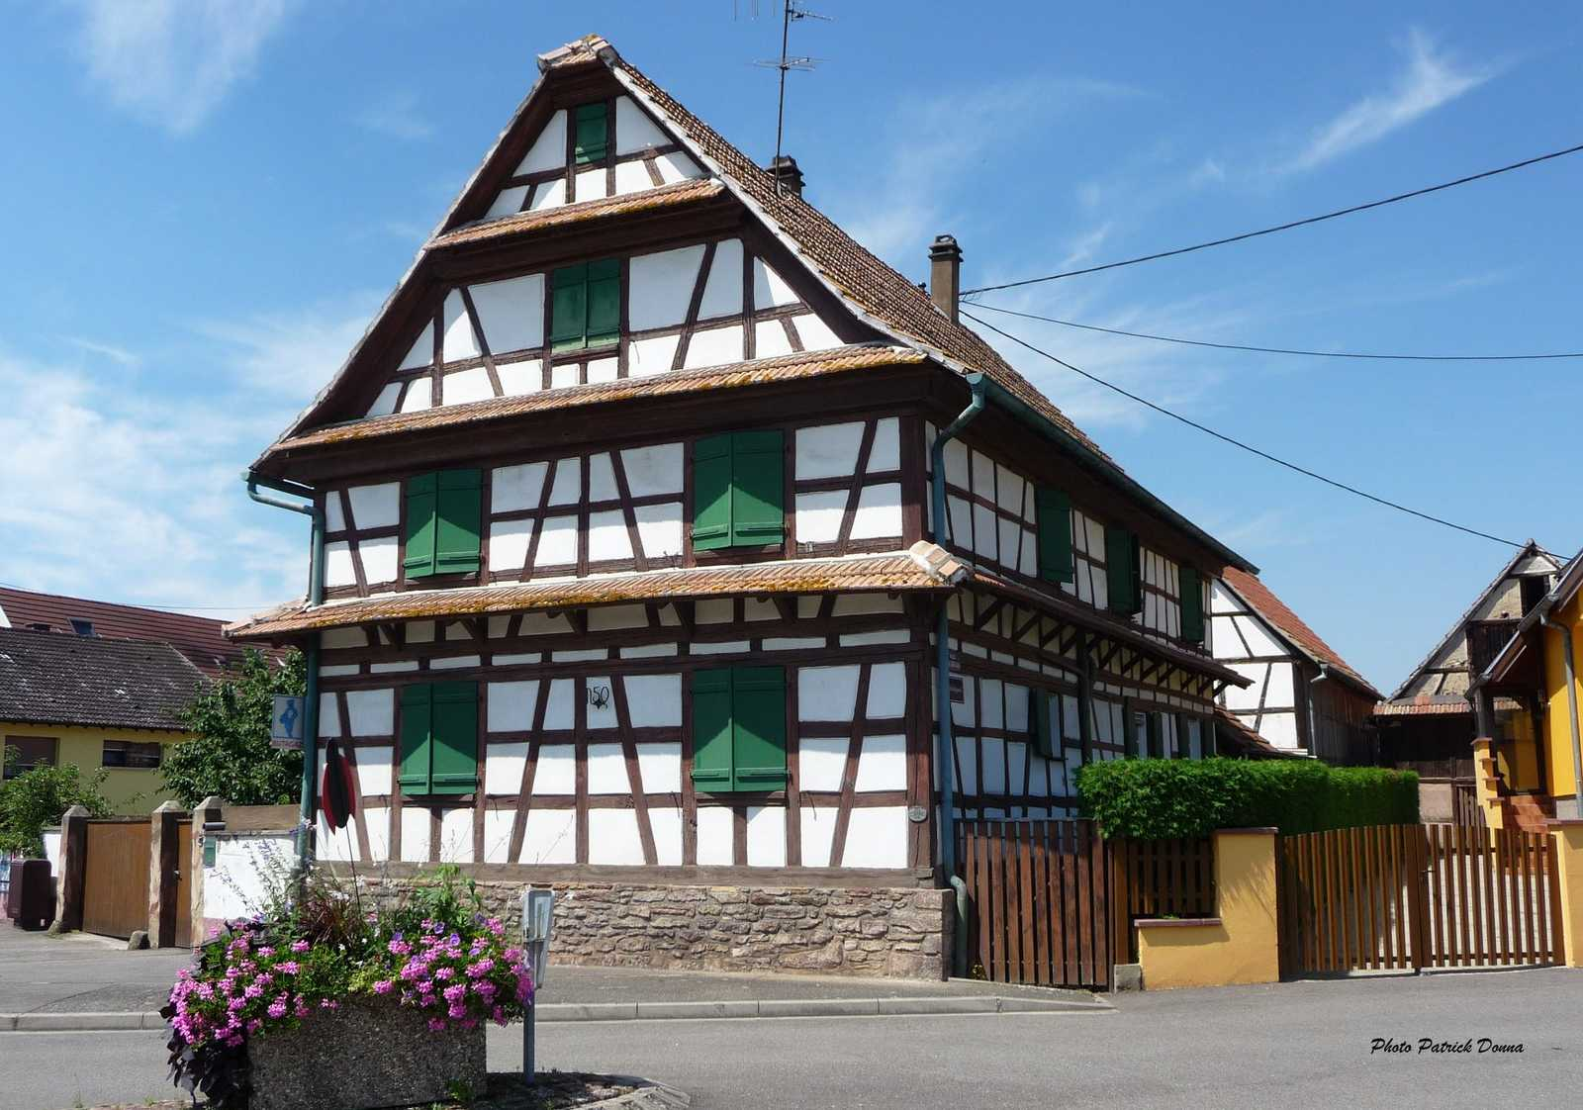

Slide 44
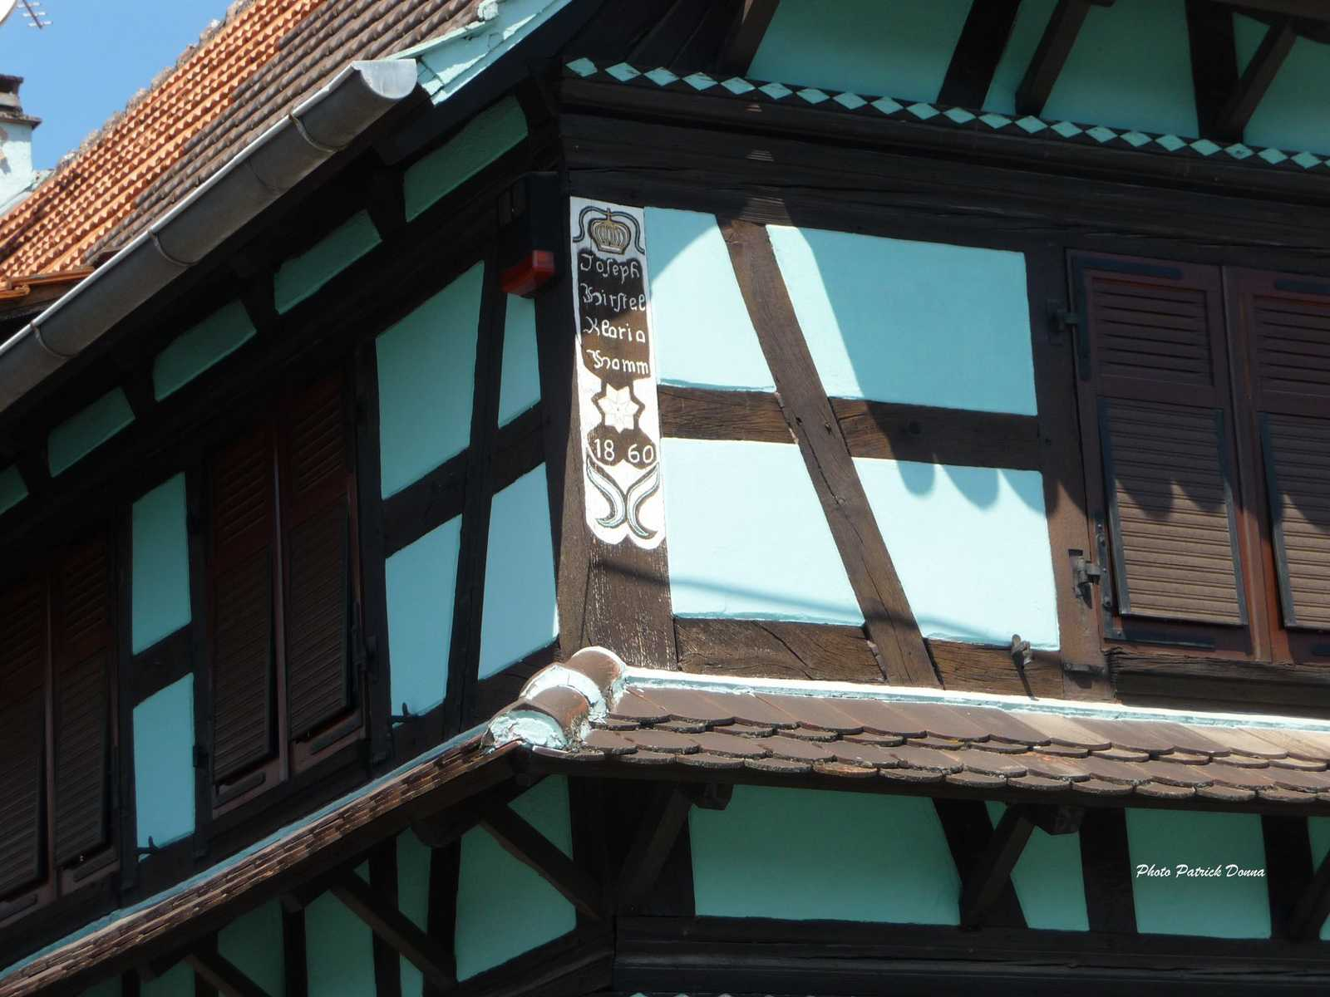

Slide 45
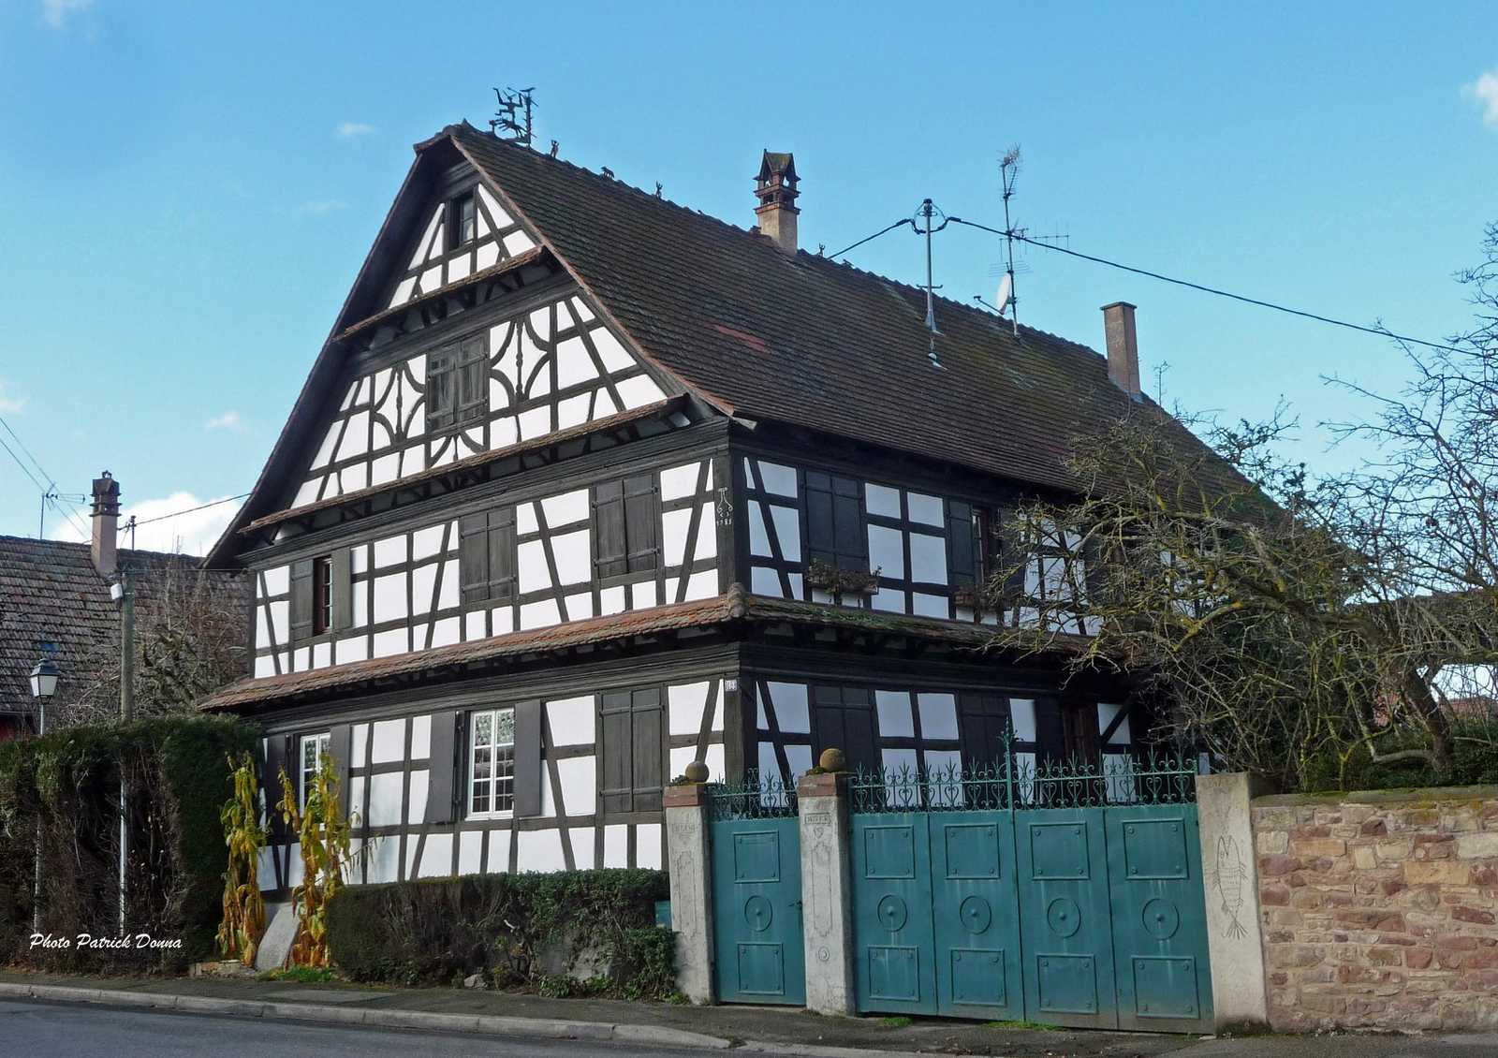

Slide 46
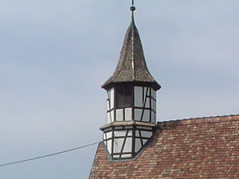

Slide 47
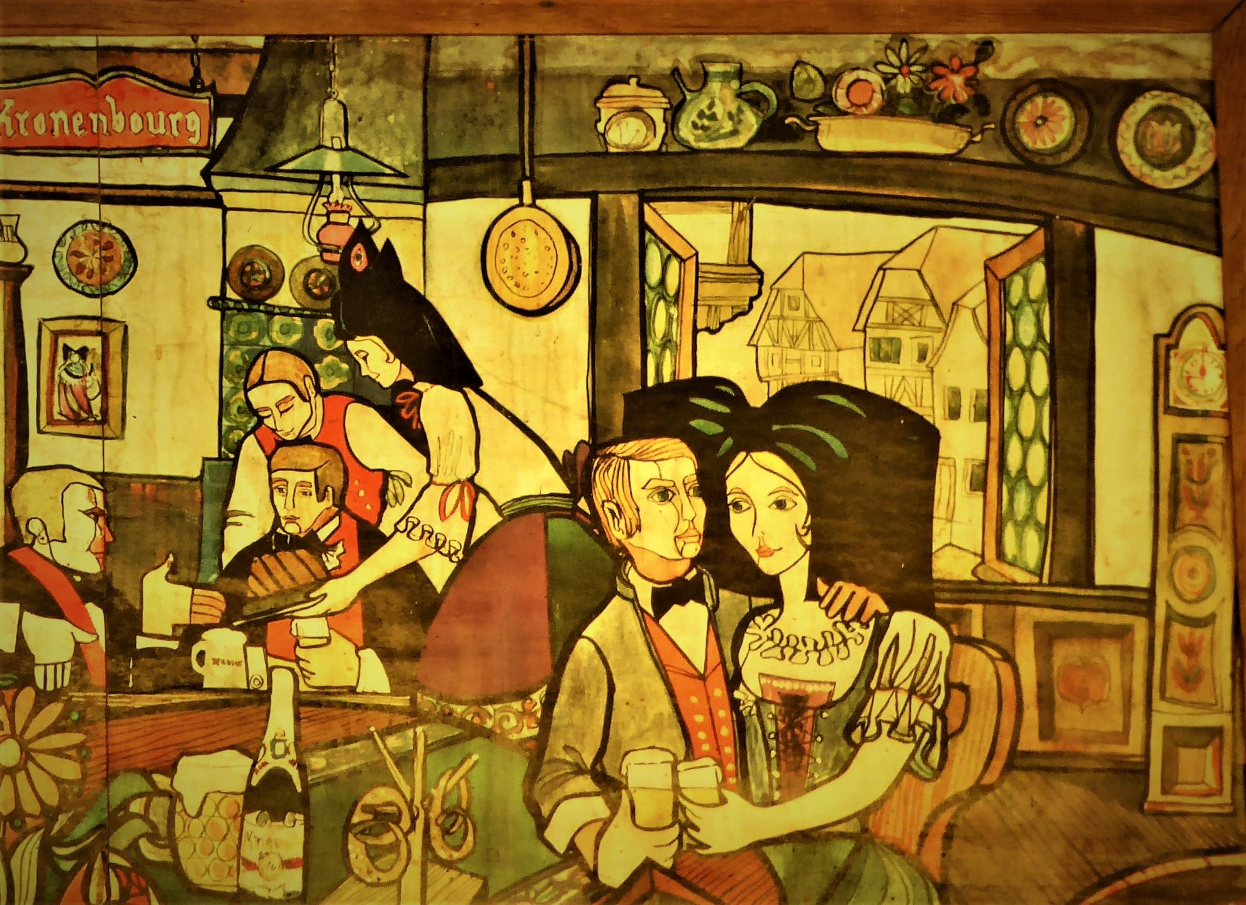
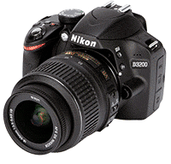
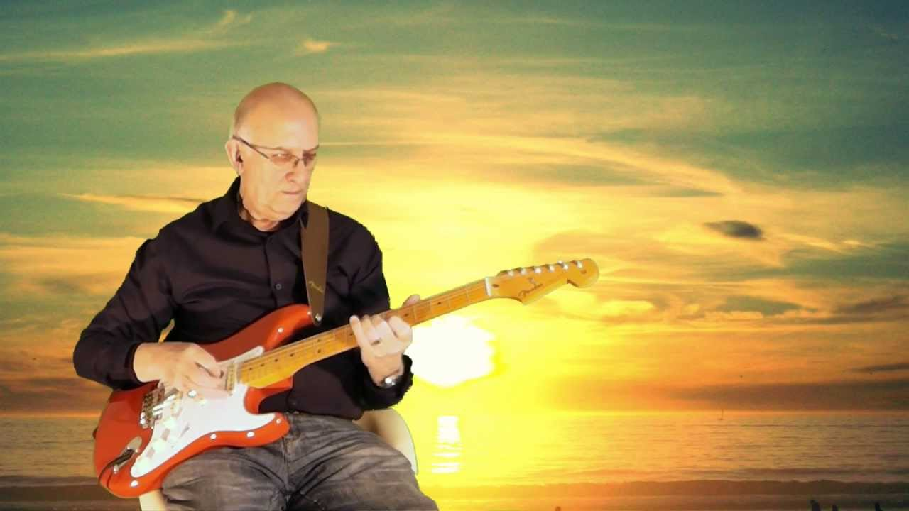


Dave Monk
I understand
20.06.2025
2505
Internet
Création

